Slide 1
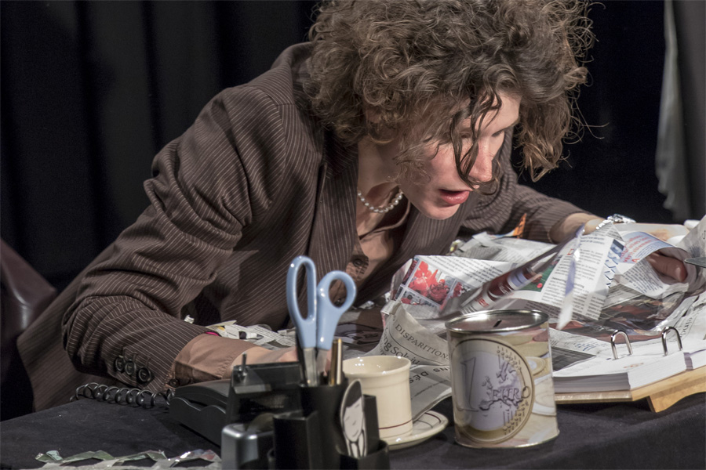
Marion Netisse face à la Géographie…
« Des territoires et moi ? »
Yaskondy, yaskonfé !

Slide 2
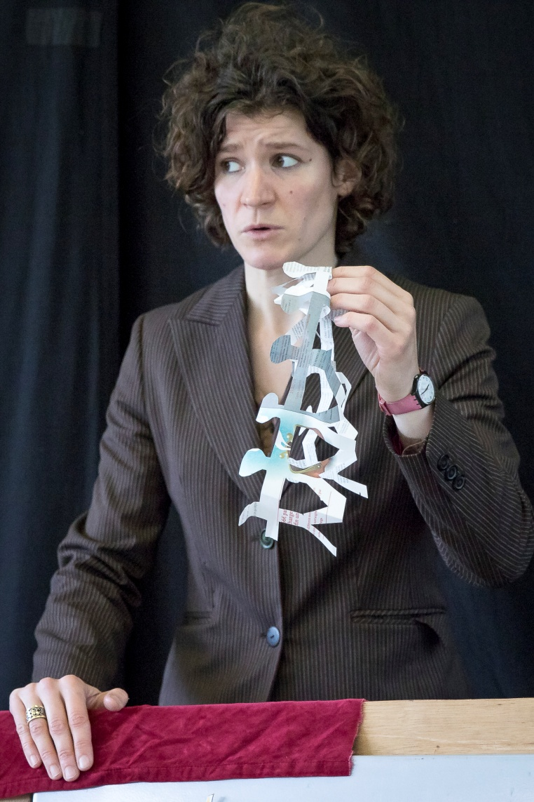

Marion Netisse face à la Géographie…
« Moi, mes territoires ! »
Yaskondy, yaskonfé !
Notes:
Dégagez des pistes problématiques : confiez aux élèves le soin d’élaborer des questions qui interrogent le discours de Marion Netisse, caricature syncrétique d’approches stratégiques du Moyen-Orient ?

Slide 3
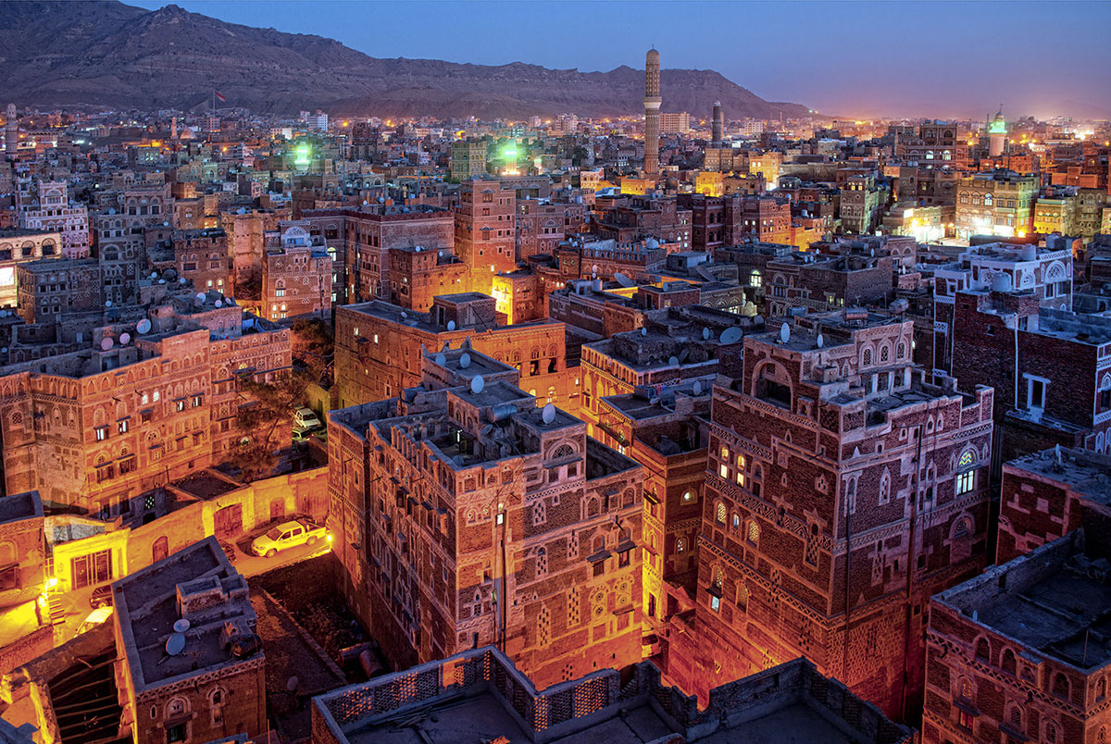
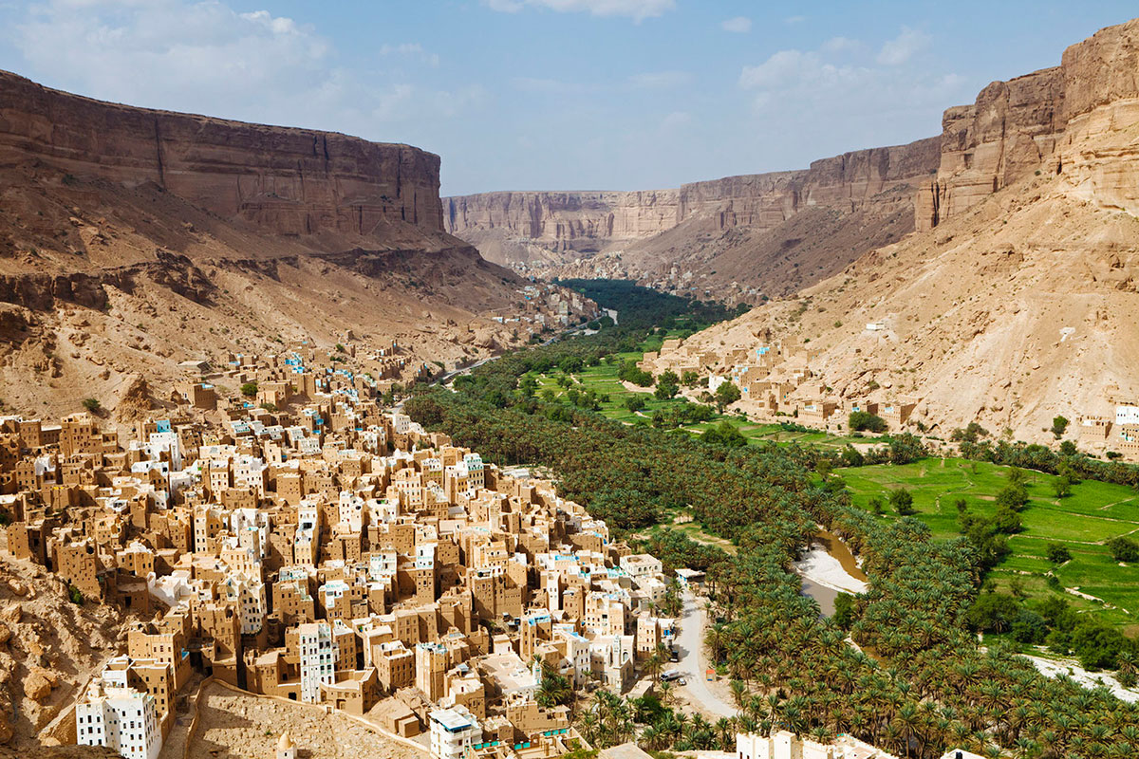
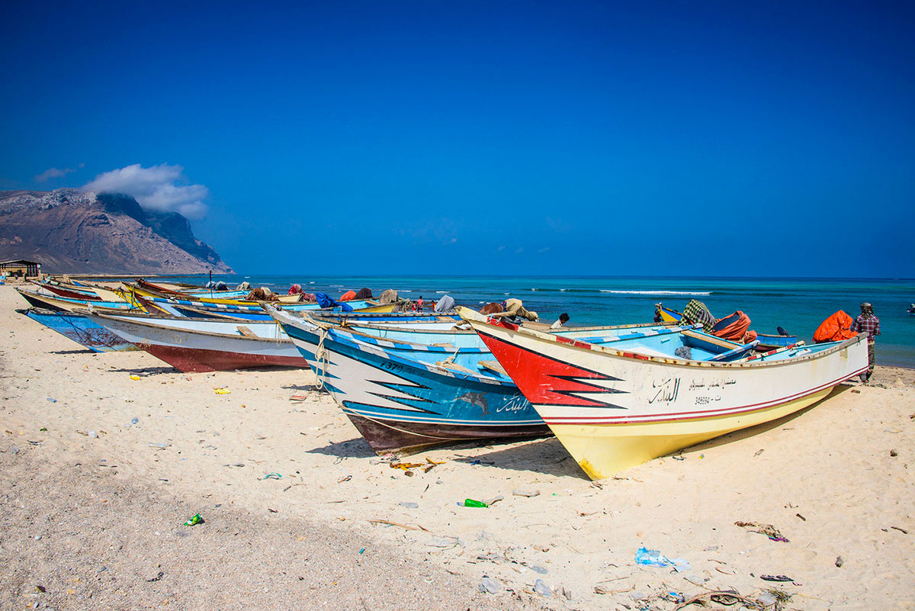
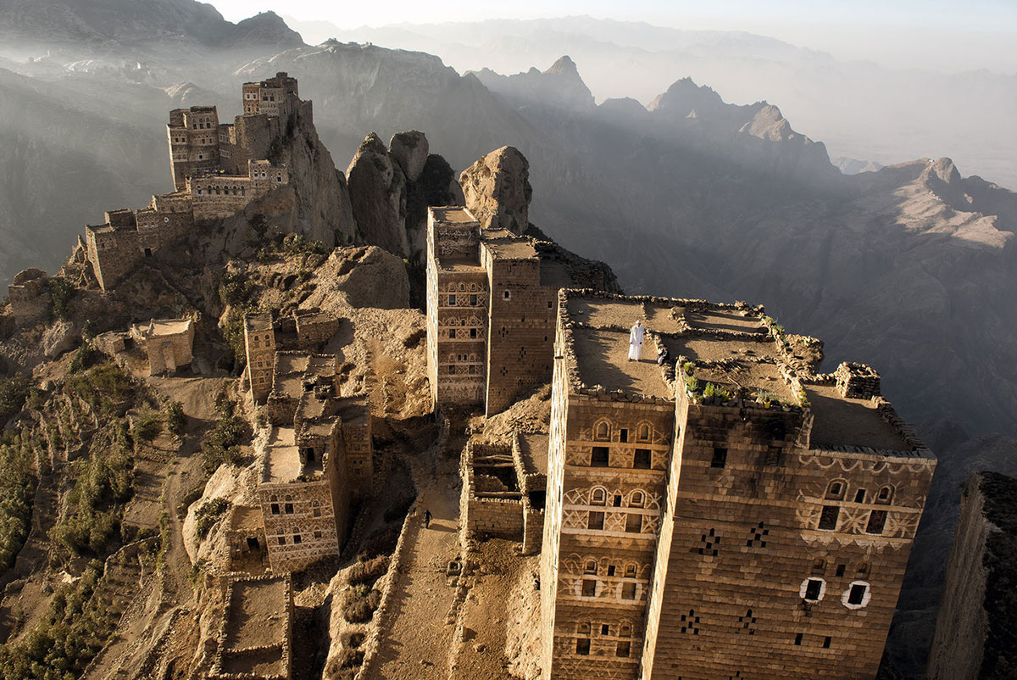
Le Yémen, c’est quoi c’t’affaire?
Notes:
Reportage photo publié par SoCurious sur le Dayly Geek show.
(https://dailygeekshow.com/yemen-photos-paysages-photographie/)

Slide 4
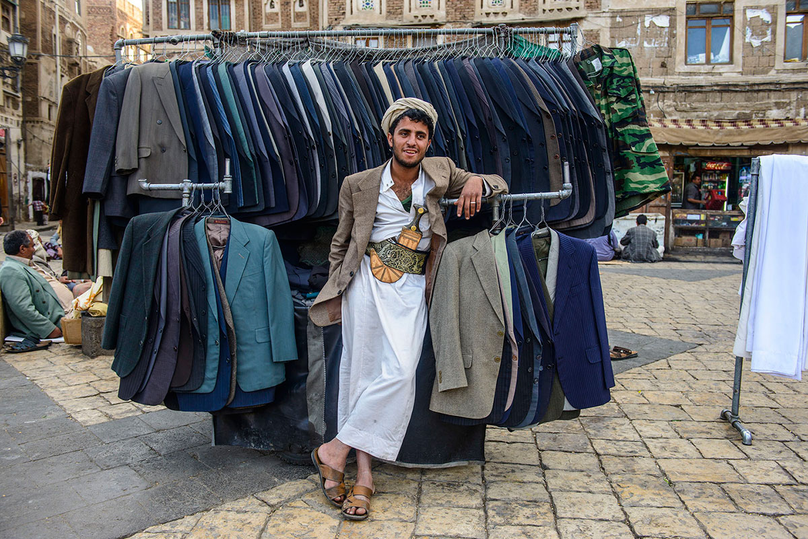
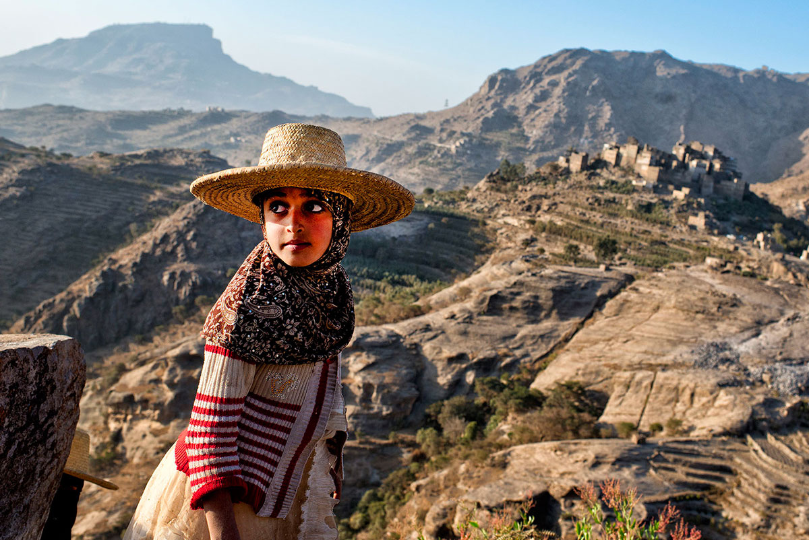
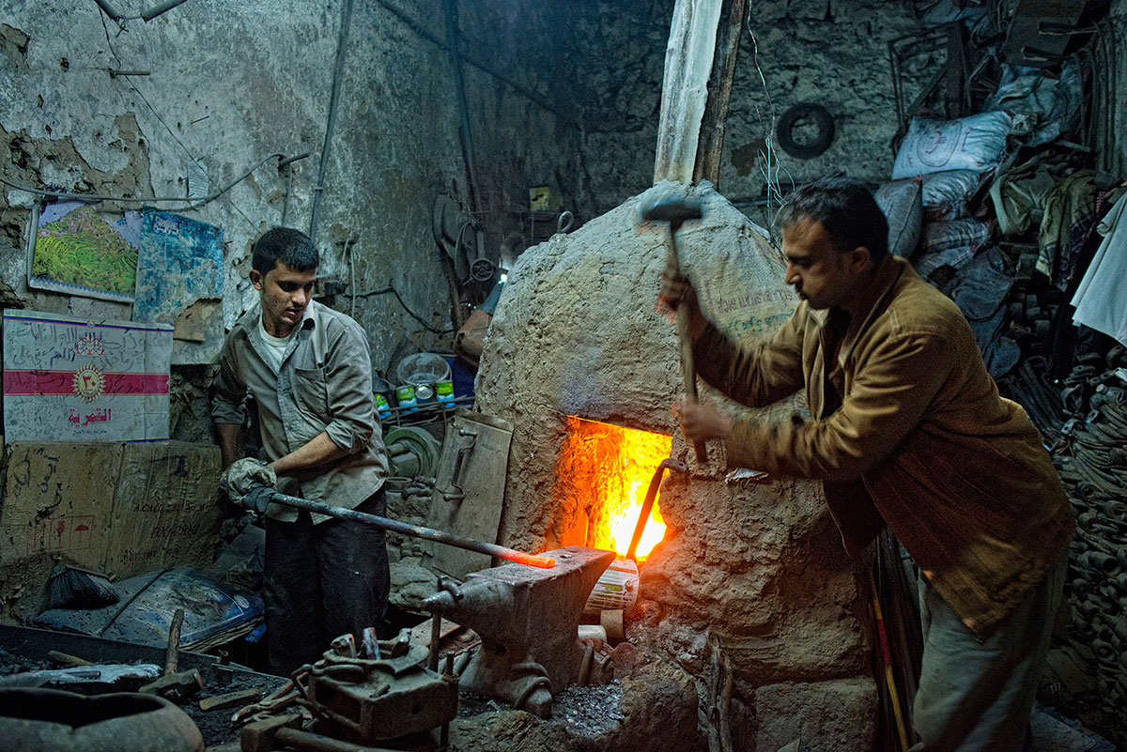
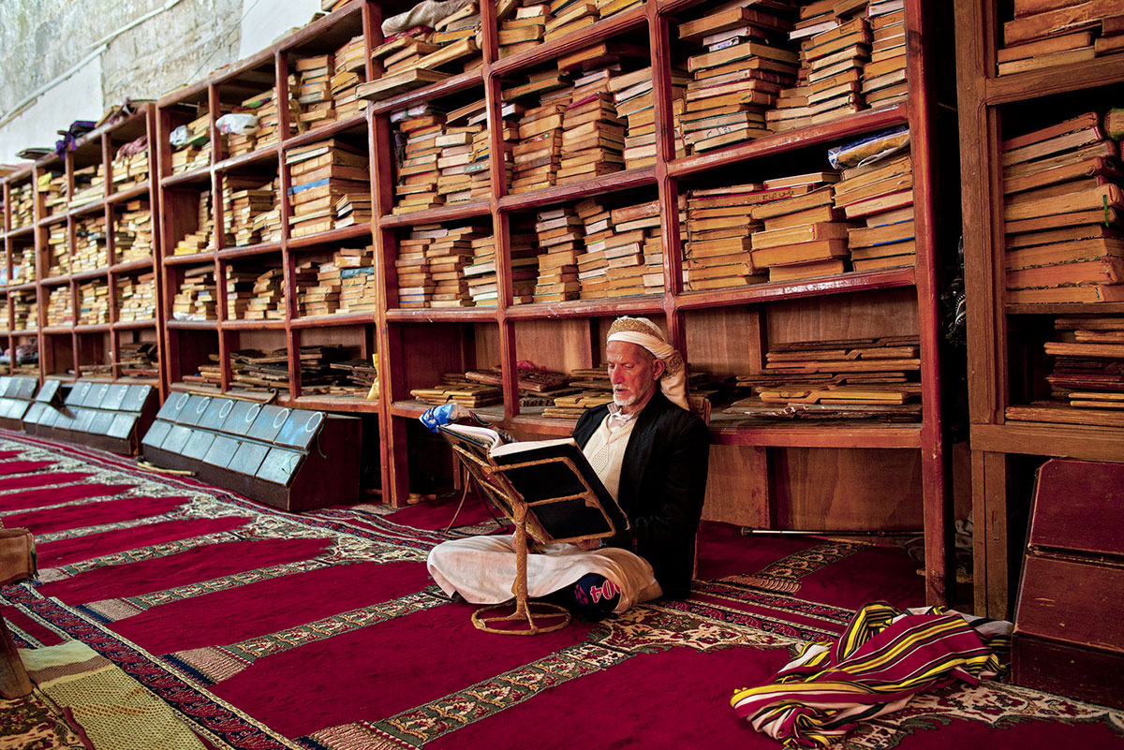
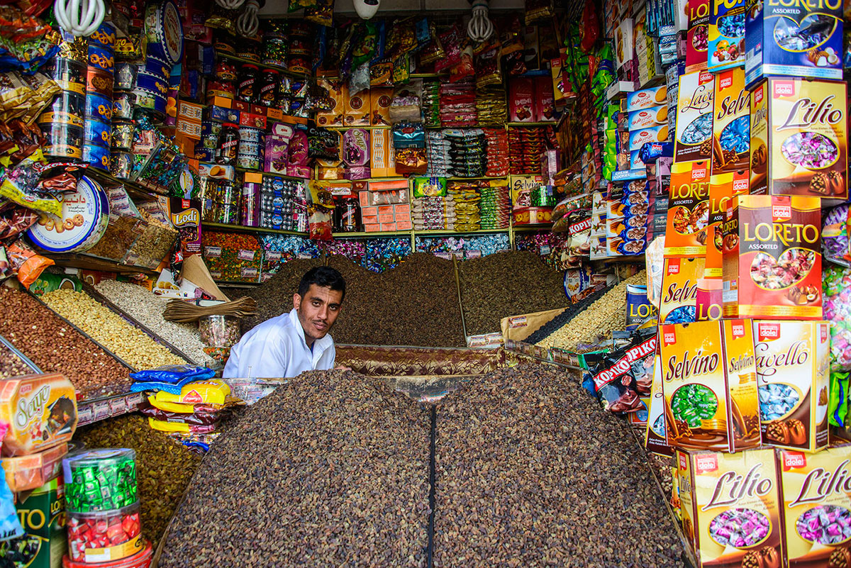
Et des gens vivent là-bas ?
Notes:
Reportage photo publié par SoCurious sur le Dayly Geek show.
(https://dailygeekshow.com/yemen-photos-paysages-photographie

Slide 5
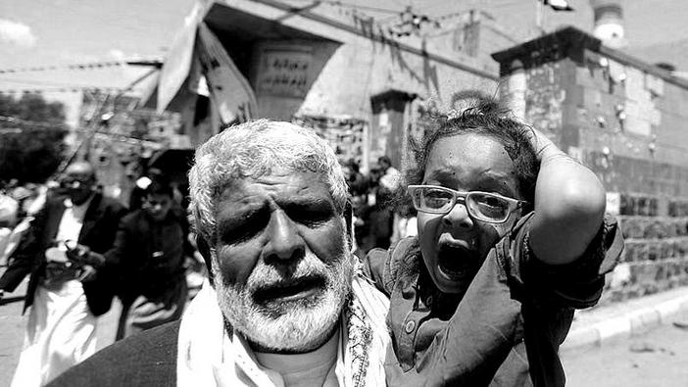
Notes:
Consigne.
Que savez-vous du Yémen ?
Recueillir les représentations.
Source.
Image non filtrée par licence (recherche Google).
Utilisée par Le courrier du Maghreb et de l’Orient, mars 2015. (URL: https://lecourrierdumaghrebetdelorient.info/yemen/yemen-histoire-dune-revolution-premiere-partie-de-linstabilite-a-la-guerre-civile/ )
Critique. Pas de garantie critique, vraisemblance haute > danger d’utilisation ? Faible car usage pédagogique pour faire surgir les représentations de réalités attestées par d’autres vecteurs fiables. Utilisation consciente et brève de l’émotion pour connecter aux enjeux humains. Le scénario didactique prévoit de dépasser le registre de l’émotion et de convoquer des données géographiques. La photo comprend aussi l’avantage de ne pas montrer d’éléments qui fonderaient des préjugés culturels stéréotypés. L’utilisation de la photo par l’ASBL belge Le Courrier du Maghreb et de l’Orient , dont le rédacteur en chef est Pierre Piccinin, ne nous apparaît pas problématique : l’ouverture sémantique autour de la souffrance humaine n’induit ici aucun choix partisan.

Slide 6
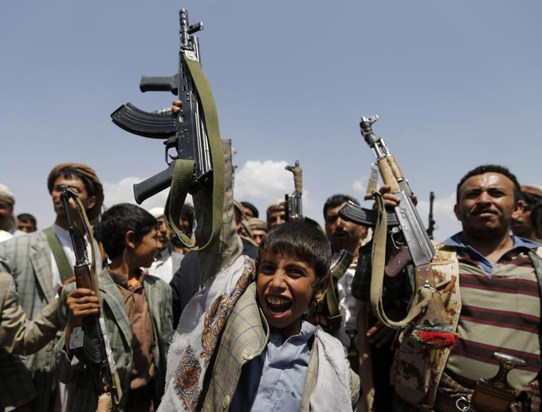
Le second pays le plus armé au monde – (…) derrière les États-Unis - est le Yémen. On y compte 54,8 armes à feu pour 100 habitants.
Notes:
Source : Ouest France, 15/12/2015.
(Photo : Khaled Abdullah/Reuters) Sur la photo : des enfants soldats enrôlés par les rebelles Houthis, lors d’une manifestation antigouvernementale.

Slide 7
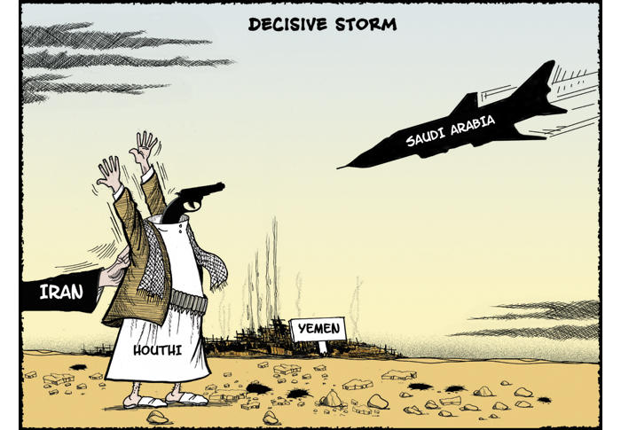

Slide 8
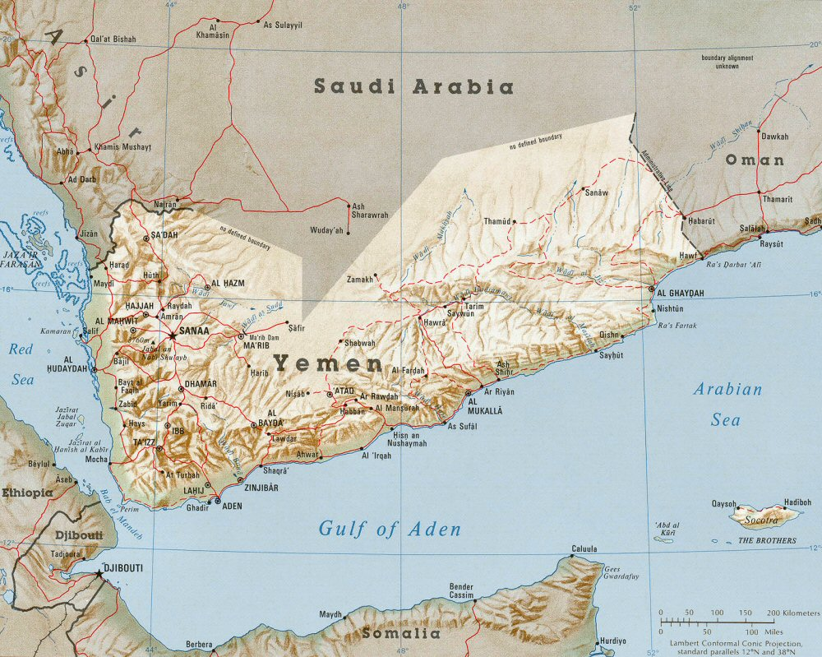
Notes:
Carte physique, oro-hydrographique.

Slide 9
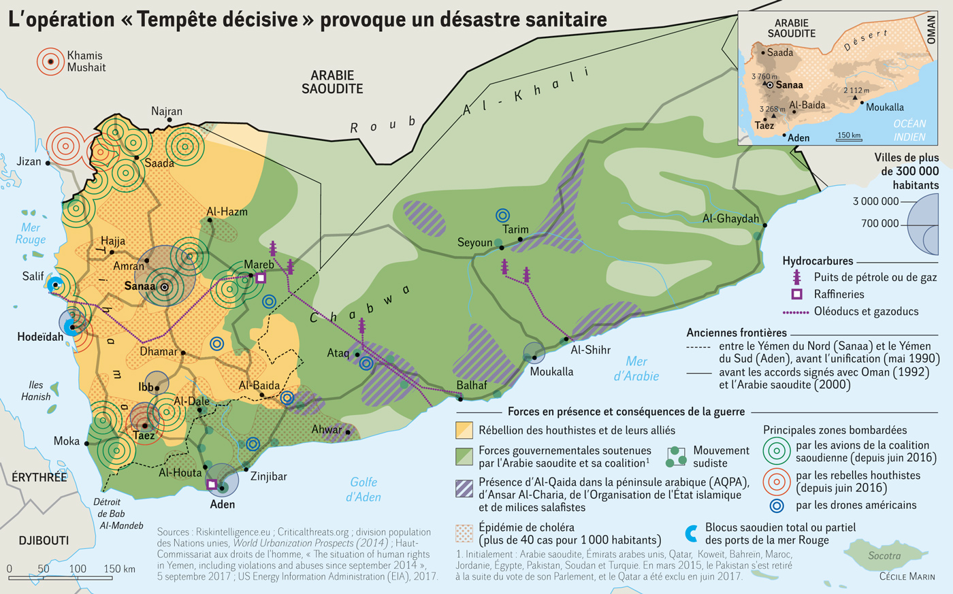
Notes:
Consignes. Localiser.
Commentaire. Le théâtre du conflit. « Tempête décisive », puis « Restaurer l’espoir » ont considérablement accru le risque sanitaire qui menace désormais 22 millions de Yéménites.
Source : L’opération « Tempête décisive » provoque un désastre sanitaire, auteur Cécile Marin, Le monde diplomatique, Décembre 2017.

Slide 10
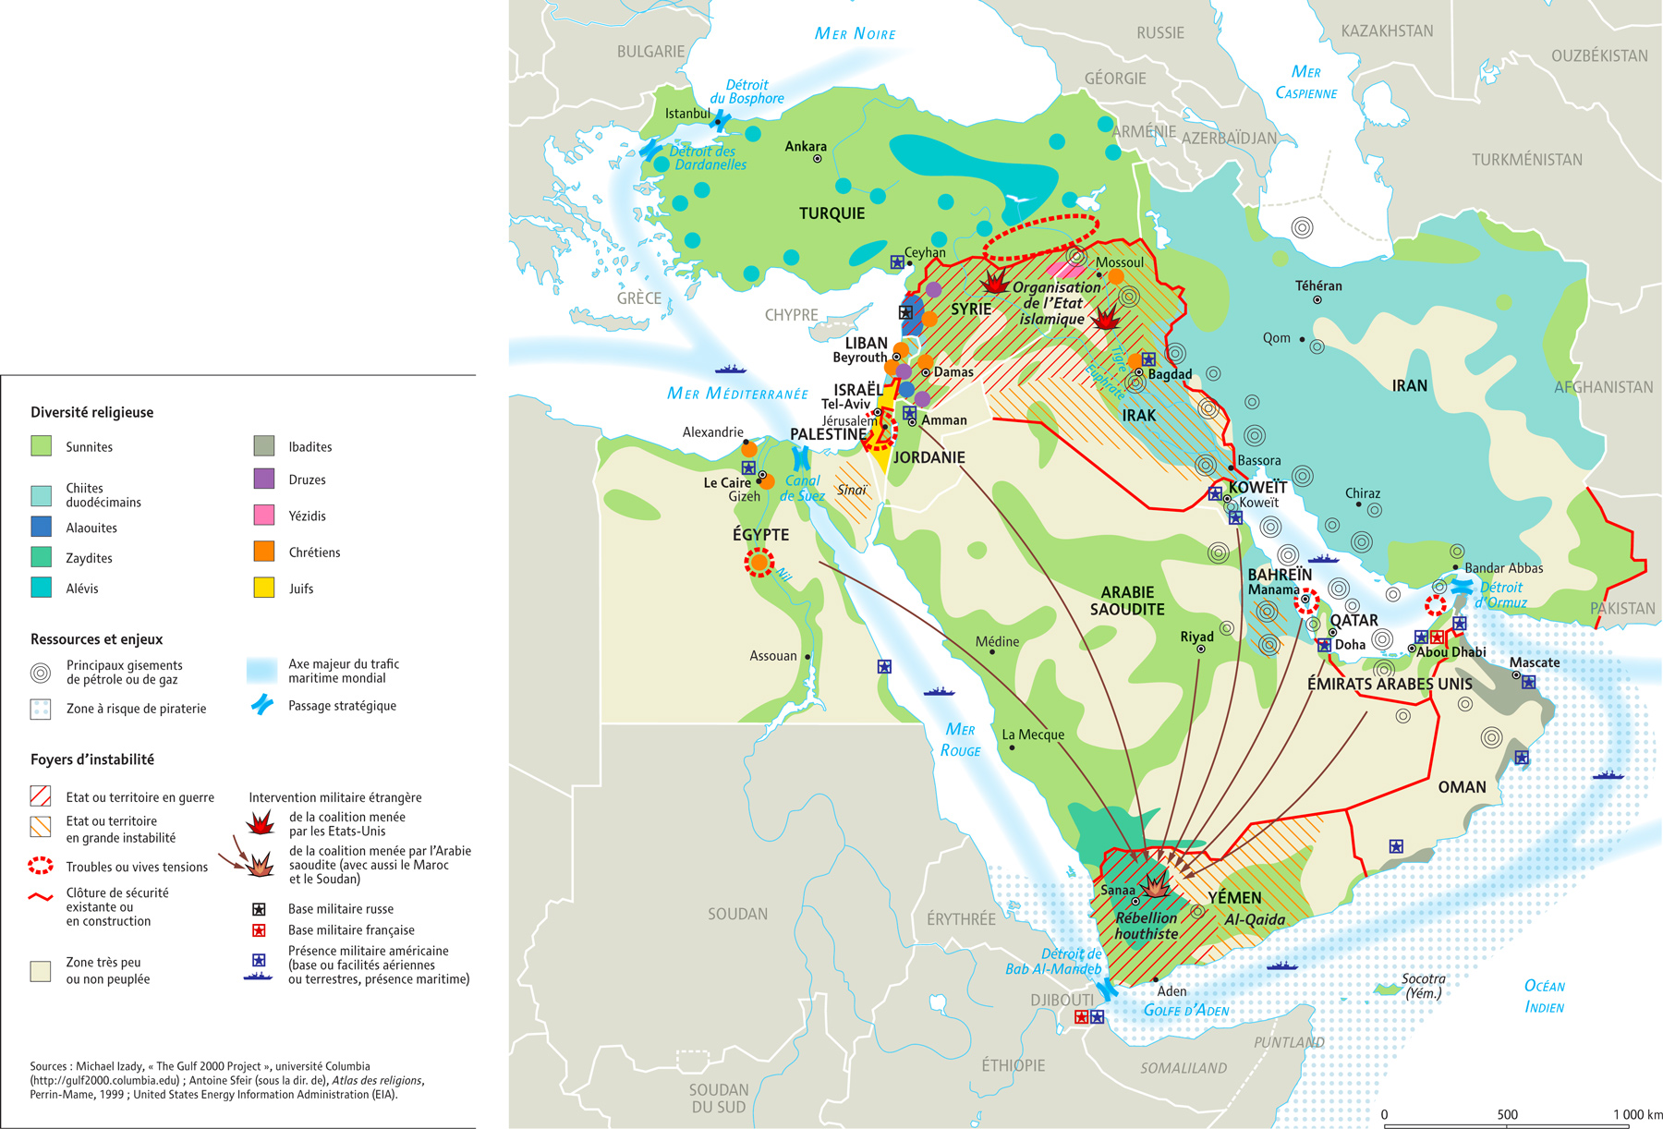
Notes:
Cécile Marin dans Le Monde diplomatique, Juin 2016.
Conclure sur le fait qu’il est impossible d’appréhender le conflit qualifié de « pire crise humanitaire » par l’ONU sans prendre en compte le contexte.

Slide 11
Marion Netisse face à la Géographie…
« La guerre ? Je n’ai rien à voir avec ça ! » »
Yaskondy, yaskonfé !
Notes:
Objectif > Étudier le contexte régional

Slide 12
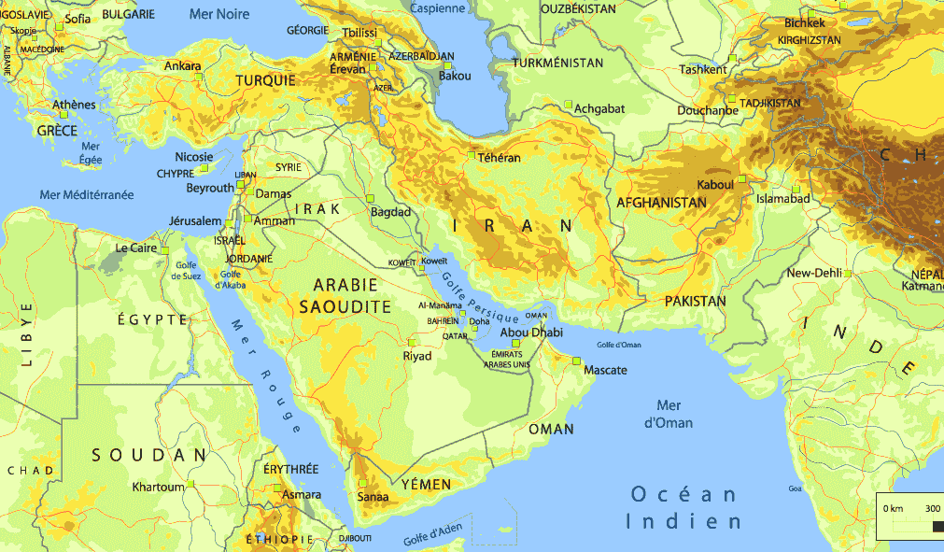
Le contexte du Moyen-Orient

Slide 13
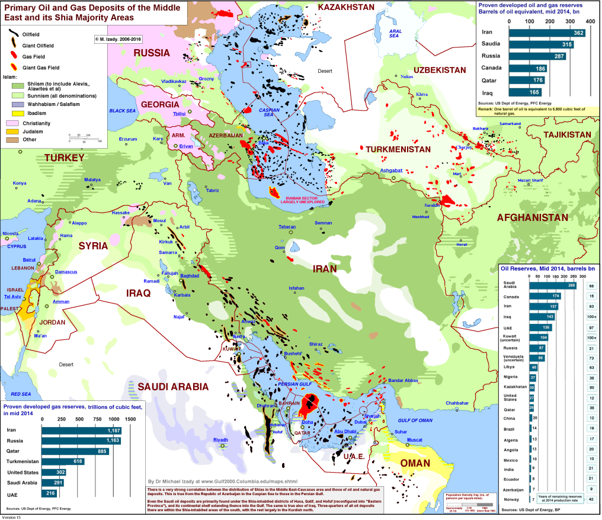
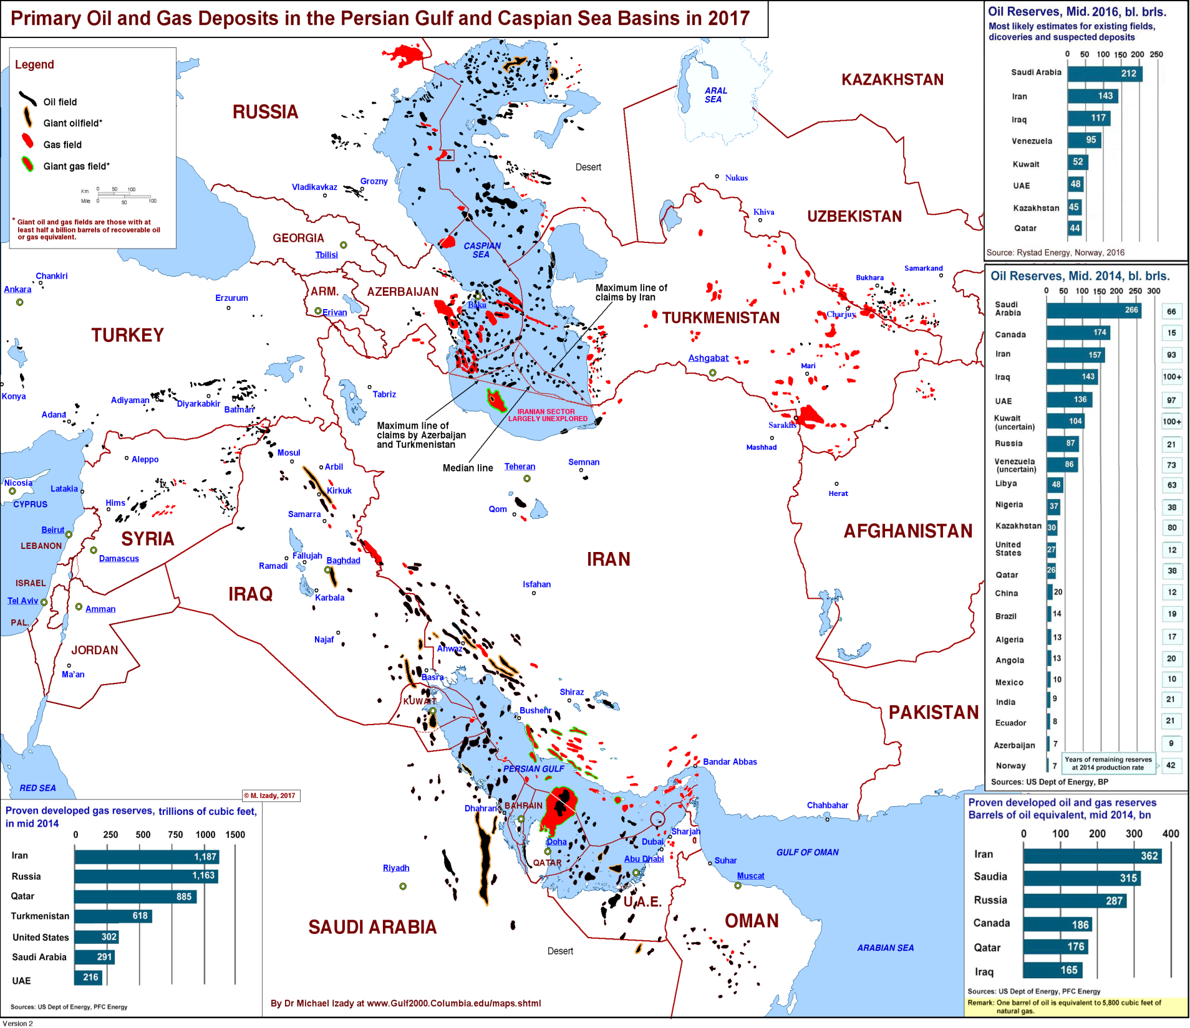
Notes:
Source. Michael Mehrdad R.S.C. Izady or Michael Izady (1963-), écrivain spécialisé dans les thèmes du Moyen-Orient et des Kurdes. Il a travaillé dans le cadre de plusieurs universités américaines. Très actif dans le projet universitaire Gulf2000 de l’université Columbia. Ce projet rassemble des dizaines de cartes pertinentes pour l’étude du Moyen-Orient.
Commentaire. Carte très utile pour établir une surprenante corrélation entre le peuplement recensé au départ du critère religieux de la confession chiite d’une part et la localisation des réserves d’hydrocarbures. On peut questionner alors l’omniprésence de l’argument religieux dans la présentation des conflits régionaux : la reductio de la complexité à la seule composante religieuse dope fallacieusement le schéma civilisationnel d’interprétation : manichéisme des axes du bien et du mal, justification par la supériorité de l’interventionnisme et du non-respect de la souveraineté et du droit international, lutte à mort pour les valeurs, argumentaire religieux et conservateur, etc.

Slide 14
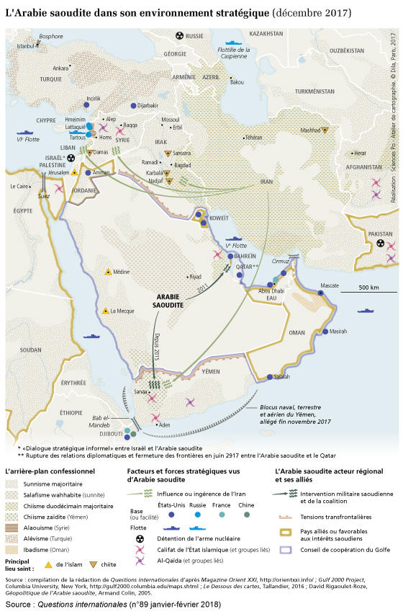
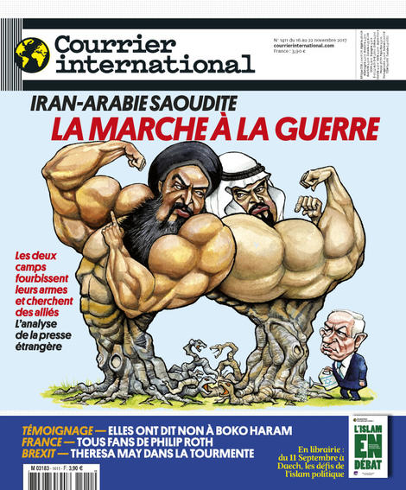
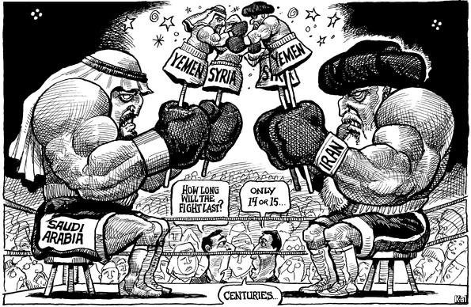
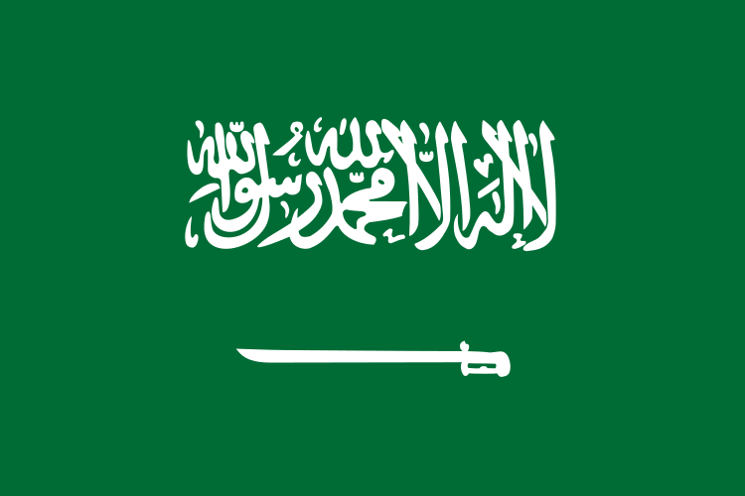
Deux acteurs clés pour Marion Netisse
Acteur clé régional
Le Royaume d’Arabie saoudite
Notes:
Deux caricatures qui synthétisent l’actualité.
Identifiez les caractéristiques du conflit mises en évidence.
Pour les trois cartes prochaines cartes :
Identifiez les partenaires de l’Arabie Saoudite ?
Quels sont les vecteurs de partenariat de l’Arabie saoudite ?
Comment le pouvoir saoudien est-il structuré ?
Carte 1. Compilation de sources référencées par la rédaction du magazine Questions internationales, n°89, 2018.
Commentaire.
Drapeau officiel, selon Wikipédia.
Le fond vert est la couleur de l'islam. Le drapeau porte, en blanc, un sabre (symbole de justice¹ et évocation de la conquête et de l'unification du pays par Ibn Séoud) et la chahada (la profession de foi musulmane), qui proclame en arabe :
« لآ إلَـهَ اِلا الله محمدا رسول الله
Lā ilāha illa-llāh, Muḥammadan rasūlu-llāh,
ce qui signifie :
"J'atteste qu'il n'y a point de divinité en dehors d'Allah et j'atteste que Muhammad est Son messager". »

Slide 15
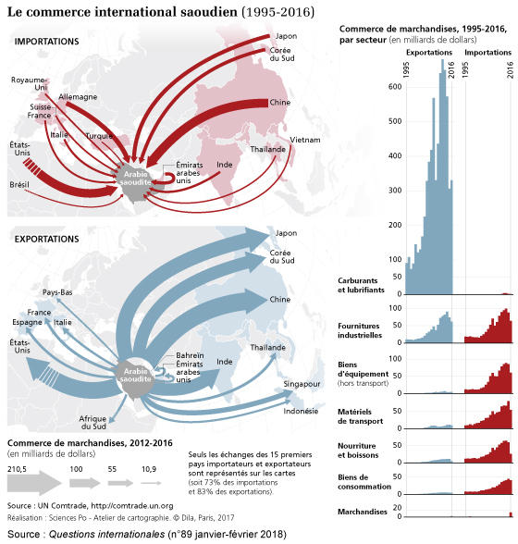

Slide 16
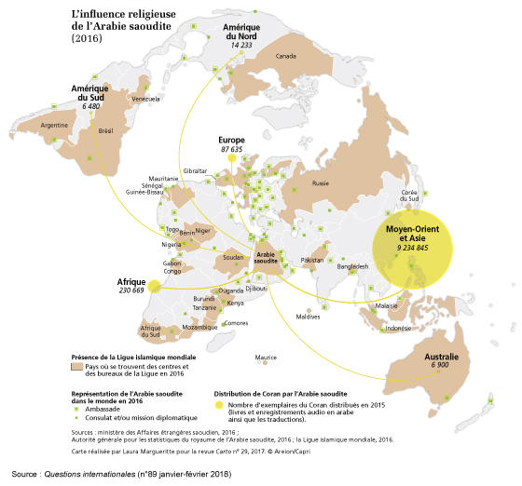

Slide 17
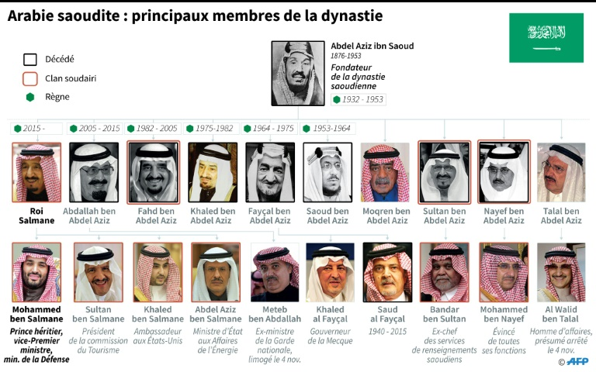
Notes:
Commentaire. Infographie AFP, 2018. L’idée est ici de questionner la nature du régime saoudien au départ d’un organigramme dynastique et de fonctions. Laisser réagir les élèves à la présentation de ce document. Un raccourci voudrait présenter l’Arabie saoudite comme une monarchie absolue. Il est pourtant nécessaire de présenter que le pouvoir du roi, très important selon la Loi fondamentale de 1992, est aussi limité par la nécessité de répartir les mandats au sein de la famille royale ou par la nécessité d’obtenir un consensus dans les rapports de force avec les oulémas et les interprétations du Coran et de la Sunna. Il n’en reste pas moins que le Chef de l’Etat détient les clés des pouvoirs exécutif et législatif et toute forme d’opposition est interdite (partis ou syndicats).

Slide 18
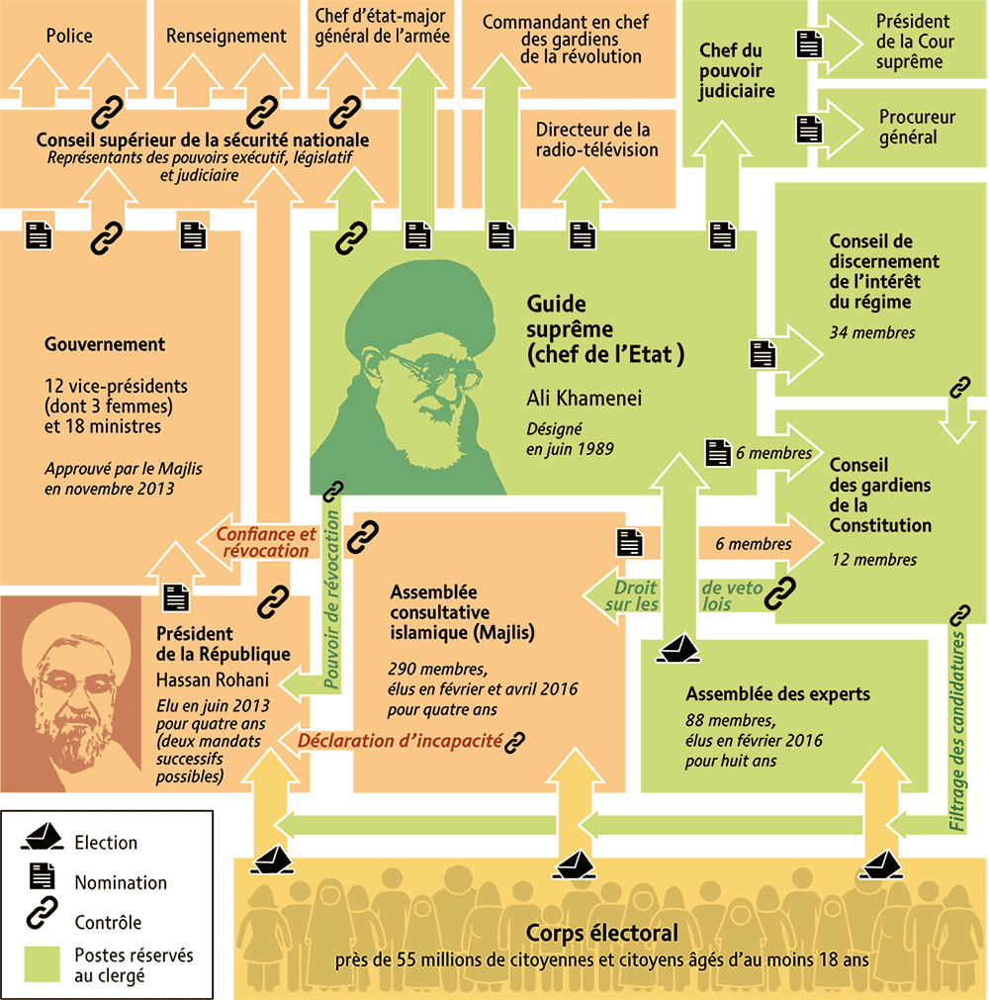
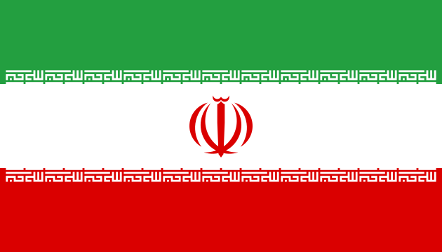
Deux acteurs clés pour Marion Netisse
Acteur clé régional
La République islamique d’Iran
Notes:
Mise en garde. Evoquez avec les élèves le travail critique réalisé en histoire > Notez que la séquence en histoire a approché la critique du régime en place dans la République islamique d’Iran. L’objectif de cette séance-ci est de dépasser les critères émotifs pour analyser le caractère rationnel d’un Etat, serait-il ici peu bénéficiaire de sympathie.
Source. Philippe Descamps et Cécile Marin, L’Iran, Une mollahrchie constitutionnelle, dans Le Monde diplomatique, mai 2016. Organigramme des institutions de l’Etat islamique d’Iran.
Commentaire : Source : La Constitution de la République islamique d’Iran, Alhoda, Téhéran, 2010.
« Adoptée par référendum le 3 décembre 1980 et modifiée le 28 juillet 1989, la Constitution iranienne instaure un régime fondé sur une double légitimité : le principe du velayat-e-faqih (tutelle du Guide qui incarne le primat de la jurisprudence islamique) et la « voix du peuple ». Les instances exécutive (président) et législative (Assemblée) sont élues au suffrage universel, mais l’attribution de postes-clés aux seuls mollahs (docteurs de la loi coranique) permet à ceux-ci d’orienter la vie publique par divers mécanismes de contrôle. Ainsi, le Conseil des gardiens de la Constitution, composé de six clercs et de six juristes, vérifie la conformité des lois avec la Constitution ou les préceptes de l’islam, et filtre les candidatures aux principales élections.
Personnage central, le Guide suprême de la révolution, M. Ali Khamenei, a été élu en 1989 par l’Assemblée des experts. Autorité religieuse et véritable chef de l’Etat, il est choisi parmi les mojtahed, les savants les plus érudits en droit islamique. Ses prérogatives sont plus larges que dans un régime présidentiel habituel ou une monarchie constitutionnelle, avec une tutelle sur tous les pouvoirs, la possibilité de convoquer un référendum ou de déclarer la guerre.
Dans cette dyarchie inégale, les accords ou les traités internationaux restent toutefois signés par le président de la République (M. Hassan Rohani, élu en juin 2013), dont les fonctions ressemblent plutôt à celles d’un premier ministre. L’Assemblée consultative islamique (Majlis) conserve l’initiative des lois et valide la nomination de chaque ministre, qu’elle peut aussi révoquer. En son sein, cinq sièges sont réservés aux minorités religieuses : zoroastriens, juifs, chrétiens arméniens, assyriens et chaldéens. »
Source : La Constitution de la République islamique d’Iran, Alhoda, Téhéran, 2010.
Commentaire. Quel est le pouvoir du président iranien ?
« On évoque les décision du Président, mais quelle est le poids réel du Président face au guide suprême, l'Ayatollah Khamenei? Vincent Eiffling (doctorant en relations internationales, UCL) fait le point: "En fait, le président a un pouvoir qui est à géométrie variable. Il a le pouvoir qu’on veut bien lui donner, c’est-à-dire le pouvoir que le guide suprême lui octroie. Par exemple, en matière de politique étrangère, sur la question nucléaire, Hassan Rohani avait obtenu une marge de manœuvre considérable, et il avait été élu sur la promesse d’obtenir un accord avec les Etats-Unis de l’administration Obama. A contrario, dans des dossiers de politique régionales en Irak ou en Syrie, le président n’est qu’une voix parmi d’autres au sein du processus décisionnel iranien. Il y a ce qu’on appelle le Conseil national de sécurité, qui est en fait l’organe décisionnel en matière de politique étrangères pour toutes les questions sensibles et stratégiques".
C'est donc le guide suprême qui choisit de répartir les compétences selon sa volonté: "C’est lui qui a les pleins pouvoirs, confirme Vincent Eiffling, mais il choisit volontairement de ne pas tous les exercer. Il laisse une marge de manœuvre, mais s’il y a une question hautement sensible, il n’hésitera pas à s’ingérer". (RTBF, 05/09/2018, URL : https://www.rtbf.be/info/dossier/la-prem1ere-au-bout-du-jour/detail_le-president-rohani-cerne-par-les-critiques-des-iraniens?id=10010487 )
)
Le drapeau de la République islamique d’Iran, selon Wikipédia.: Le drapeau d'Iran est le drapeau national et le pavillon national de la République islamique d'Iran. Il a été adopté le 29 juillet 1980 à la suite de la révolution islamique, en remplacement du drapeau impérial. Il comporte trois bandes horizontales, vert en haut, blanc au milieu et rouge en bas et, au centre, l’emblème de l'Iran.
À l'époque impériale, le centre du drapeau portait un lion tenant une épée, symbole de la force, sur fond vert, couleur de l'islam, et surmonté d’un soleil, symbole de la royauté iranienne issu des récits mythiques du Shahnameh. Depuis l'avènement de la république islamique, un nouvel emblème de l'Iran a remplacé l'emblème impérial. Selon ses auteurs, il est tout à la fois une version stylisée du mot Setareh (en), l’épée centrale n’est pas sans rappeler le djihad, les quatre croissants qui l’entourent sont un symbole traditionnel de l’islam, ensemble, l’épée et les quatre croissants rappellent les cinq piliers de l'islam. Au-dessus de l’épée, un shadda (qui ressemble à un W) est un signe diacritique de l’alphabet arabe, normalement utilisé pour doubler une consonne, mais ici, c’est tout le mot Allah qu’il est censé redoubler et rappeler ainsi la chahada ou profession de foi musulmane qui professe qu’« il n’y a de Dieu que Dieu »^{[Information douteuse] [?]}. Pour les auteurs de cet emblème, sa forme générale rappelle la tulipe, symbole des martyrs, utilisé pour rappeler les gens morts pour l'Iran. En effet, une croyance ancienne veut que, quand un homme meurt pour la patrie, une tulipe pousse à l'endroit où il est enterré. L'emblème a été conçu par Hamid Nadimi et a été officiellement approuvé par l'ayatollah Khomeini le 9 mai 1980. Notons la ressemblance de l’emblème d'Iran avec la khaṇḍā, un symbole sikh qui combine épées et dagues.
L'expression stylisée en coufique Allah akbar apparait onze fois en haut et onze fois en bas du bandeau blanc, symbolisant le 22 bahman du calendrier persan, le 11 février du calendrier grégorien, le jour de la victoire de la révolution.

Slide 19
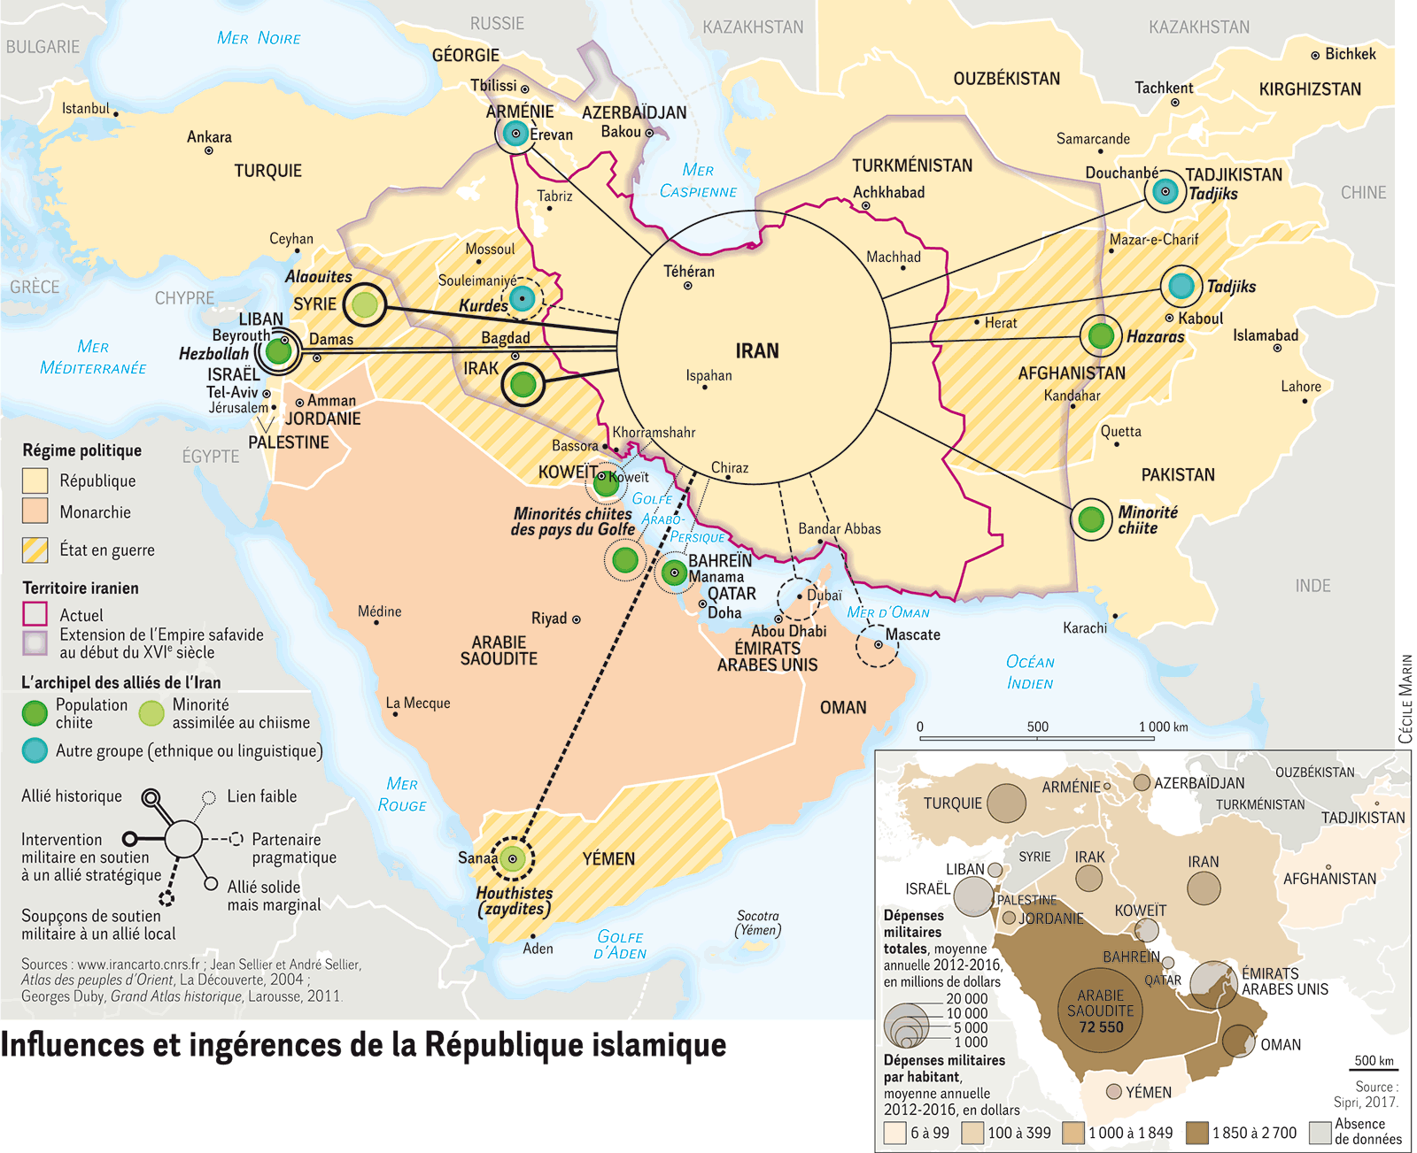
Notes:
Mise en garde. Evoquez avec les élèves le travail critique réalisé en histoire > Notez que la séquence en histoire a approché la critique du régime en place dans la République islamique d’Iran. L’objectif de cette séance-ci est de dépasser les critères émotifs pour analyser le caractère rationnel d’un Etat, serait-il ici peu bénéficiaire de sympathie.
Identifiez les partenaires régionaux de l’Iran.
Quels sont les vecteurs de partenariat de l’Iran ?

Slide 20
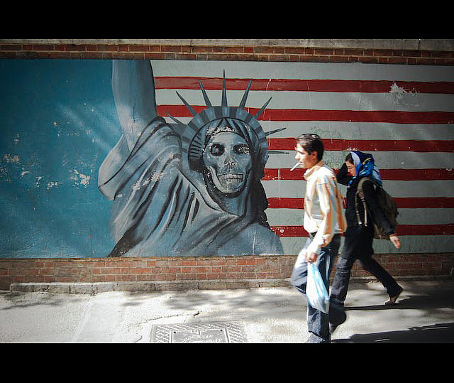
Notes:
Source. Desmond Kavanagh/Flickr. Image pris en Iran, défaut de précision.
Important de repérer que les USA sont très mal perçus en Iran. Rappel de la Révolution de 1979. La République islamique construira une intense propagande antiaméricaine.

Slide 21
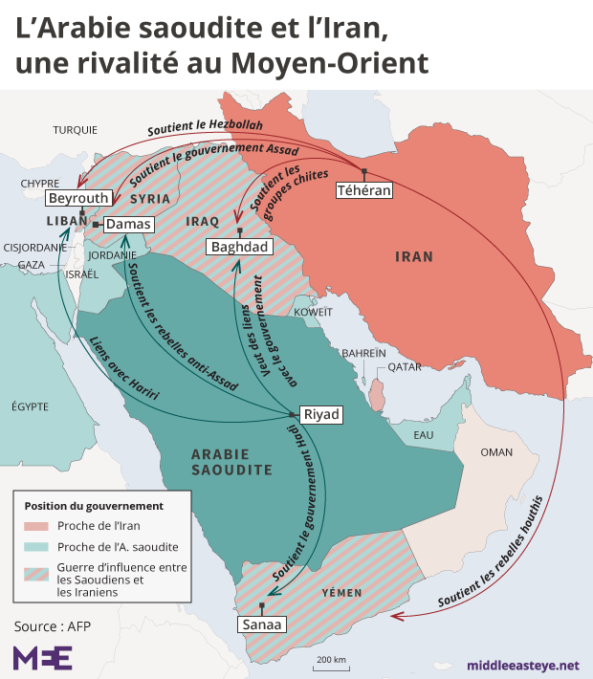
Notes:
Source. Salama (M.), Les échecs régionaux de Mohammed ben Salmane isolent l’Arabie saoudite, dans Middle East Eye version française, 4 janvier 2018. (URL: http://www.middleeasteye.net/fr/opinions/les-checs-r-gionaux-de-mohammed-ben-salmane-isolent-l-arabie-saoudite-1817891651)

Slide 22
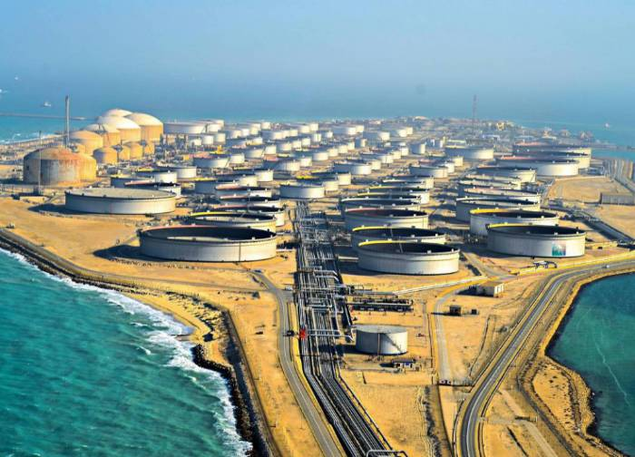
Le Moyen-Orient au cœur d’un contexte mondialisé .
Le commerce des hydrocarbures
Notes:
Le coût de la sortie de la dépendance de l’économie au pétrole n’a pas été détaillé. Terminal pétrolier Ras Tanura.
(Photo Aramco.)

Slide 23
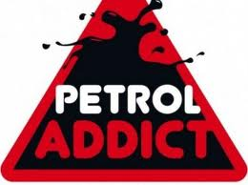
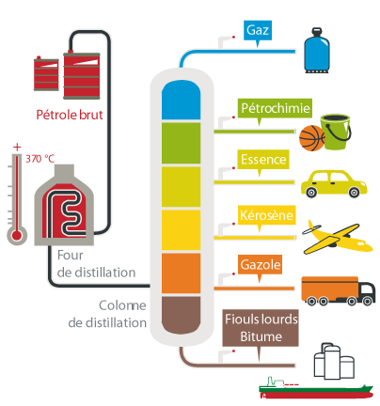
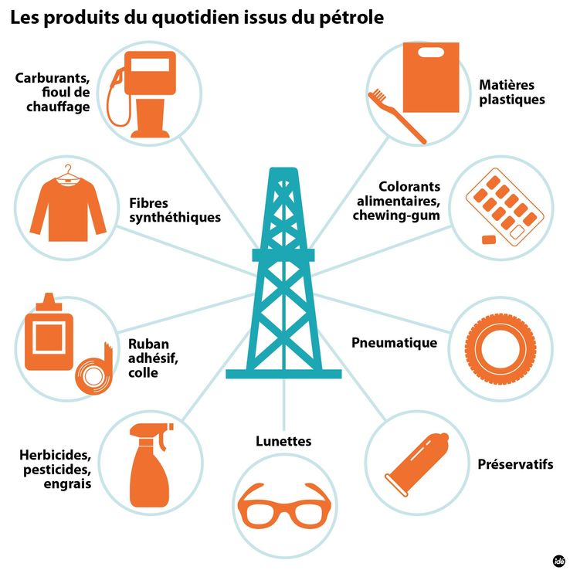
Avons-nous besoin de pétrole et de gaz ?
Notes:
Problématiser. Réfléchir collectivement et superficiellement à la place du pétrole dans nos vies. Depuis la seconde révolution industrielle et exponentiellement depuis 1945, l’économie s’est progressivement mondialisée en raison de la disposition de l’énergie du pétrole, puis du gaz. Près de 90 millions de barils (159 litres) par jour ! Plus de 30% de l’énergie provient du pétrole et plus de 20 % du gaz.
Avertissement. Ceci n’est pas un cours sur le commerce du pétrole mais il parait indispensable de rappeler que les hydrocarbures sont au cœur du développement industriel des Etats depuis 1945. Le dernier document (Courbes de répartition de la consommation mondiale d'énergie depuis 1970, extrapolées jusque 2025, selon l'Agence internationale de l'énergie, chiffres publiés en 2004.

Slide 24
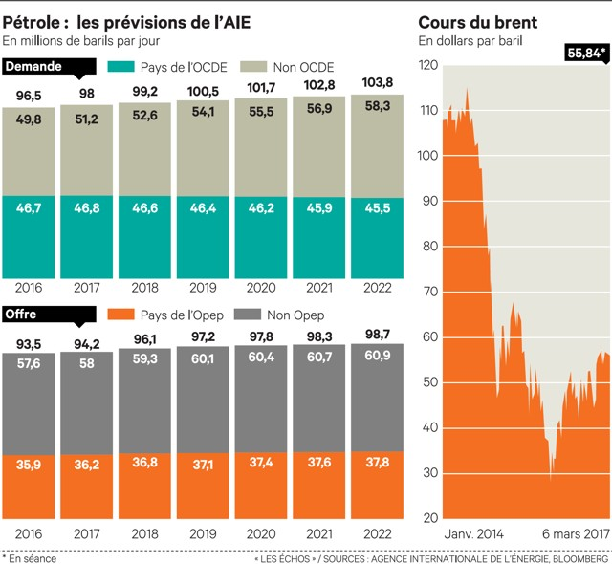
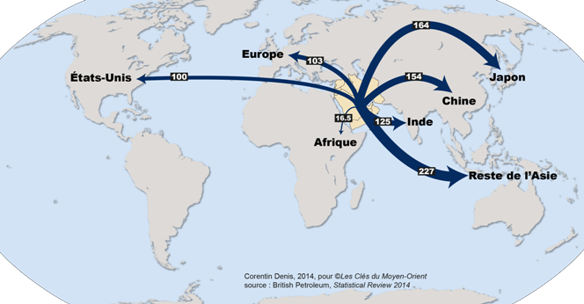
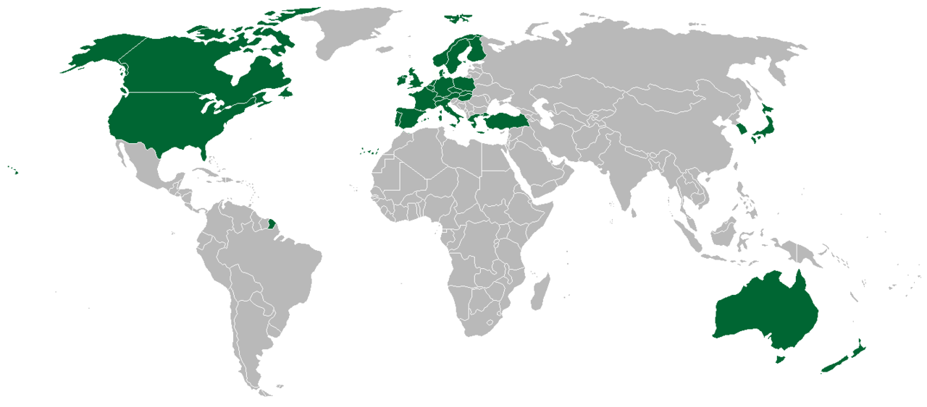
AIE
Notes:
Infographies.
1. La première est produite pour les Clés du Moyen-Orient, 2014 au départ des informations provenant du rapport annuel de BP (British Petroleum). Produit par une société transnationale privée, il est piquant de constater que ce rapport constitue un point cardinal de l’information sur les hydrocarbures.
2. La seconde est produite par le journal Les Echos, au départ des informations de l’Agence Internationale de l’Energie (AIE), perçue comme le club des Etats importateurs de pétrole et de gaz, organisation internationale fondée dans le cadre de l’OCDE (Organisation de Coopération et de Développement Économiques) en 1974, à la suite du premier choc pétrolier de 1973 afin de coordonner et de sécuriser les politiques d’approvisionnement des Etats consommateurs. Un peu en miroir du cartel de l’OPEP (Organisation des Producteurs de Pétrole), fondé en 1960, dont la position dominante en matière de production avait pu autrefois peser contre les puissances industrielles en situation de dépendance. Ce cartel est en fait peu homogène et plutôt fragilisé. Les membres OCDE sont des pays dits développés qui partagent un certain consensus sur le régime démocratique et de l’économie de marché. World Energy Outlook est son rapport annuel qui pèse sur le commerce des énergies. Noter que la Chine, premier importateur mondial désormais, ne fait pas partie de l’AIE.
Commentaires.
Où sont les producteurs ? Où sont les consommateurs ?
Noter la dépendance énergétique des USA (à relativiser depuis 2013) et de l’Europe à l’égard du Moyen-Orient. Placer que les USA sont devenus exportateurs nets de gaz et les premiers producteurs de pétrole en 2018. Exportant une partie, ils ne sont pourtant pas encore autosuffisants : il leur reste près de 30% à importer. L’Europe demeure largement consommatrice des hydrocarbures produits en Moyen-Orient. La Chine et l’Asie tirent la consommation mondiale vers le haut. Face à une demande qui continue à augmenter, constater la chute des prix de 2014. Faites des hypothèses. Noter que la structuration des interrelations peut ici convoquer les concepts de centre et de périphérie. Les centres de décision et d’attraction sociale se sont développés en utilisant des ressources puisées essentiellement dans des milieux naturels de leurs périphéries, dans un système d’échanges qui renforcent cette hiérarchie de domination. Les pétrodollars permettront aux élites économiques des pays producteurs de vivre à la façon des pôles occidentaux.

Slide 25
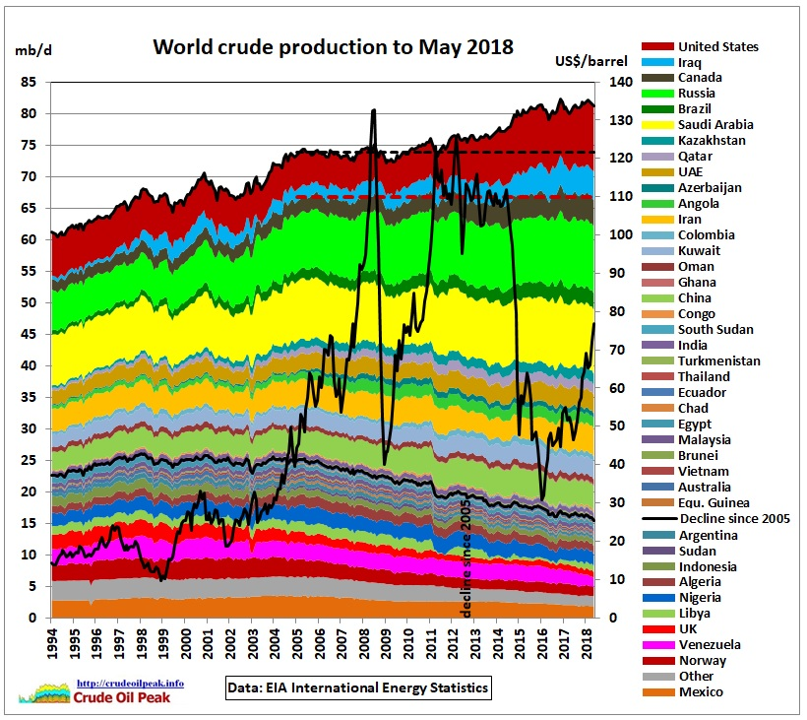
Notes:
Source. La production du brut AIE, Mai 2018. Noter l’augmentation spectaculaire des productions étasuniennes et irakiennes.

Slide 26
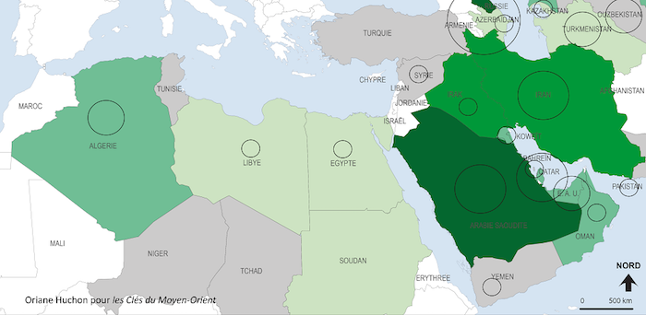
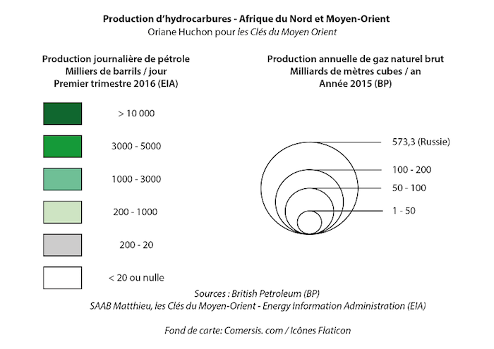
Notes:
Source. Oriane Huchon pour Les clés du Moyen-Orient, et illustrer l’article de Saab (M.), L’acheminement des hydrocarbures au Moyen-Orient, in Les clés du Moyen-Orient, publié le 23/12/2016 (http://www.lesclesdumoyenorient.com/L-acheminement-des-hydrocarbures-du-Moyen-Orient-Premiere-partie-le-gazoduc.html ).
Critique. Production d’hydrocarbures – Afrique du Nord et Proche-Orient, Oriane Huchon pour le site Les clés du Moyen-Orient. (http://www.lesclesdumoyenorient.com/Les-hydrocarbures-du-Moyen-Orient-production-et-projets-de-gazoduc.html).Cette infographie est complémentaire à l’article de Saab (M.), L’acheminement des hydrocarbures au Moyen-Orient, in Les clés du Moyen-Orient, publié le 23/12/2016 (http://www.lesclesdumoyenorient.com/L-acheminement-des-hydrocarbures-du-Moyen-Orient-Premiere-partie-le-gazoduc.html ).

Slide 27
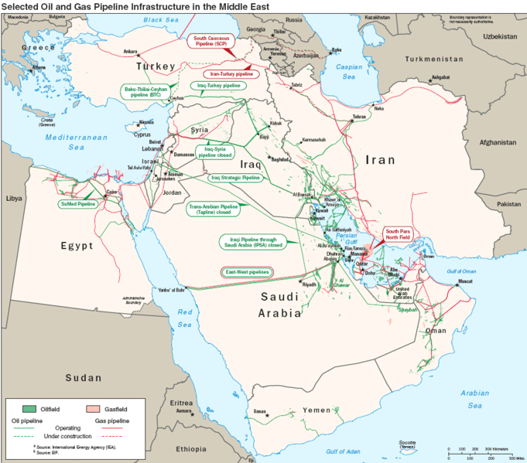
Notes:
Source. Michael Mehrdad R.S.C. Izady or Michael Izady (1963-), écrivain spécialisé dans les thèmes du Moyen-Orient et des Kurdes. Il a travaillé dans le cadre de plusieurs universités américaines. Très actif dans le projet universitaire Gulf2000 de l’université Columbia. Ce projet rassemble des dizaines de cartes pertinentes pour l’étude du Moyen-Orient. (URL : http://gulf2000.columbia.edu/ )
Commentaires. Diplomatie du pipeline et des détroits. Près de 40% du pétrole consommé dans le monde passe par le Détroit d’Ormuz, ultramilitarisé, 17 millions de baril par jour. Les Européens qui commercent avec la région ne peuvent pas non plus se passer d’utiliser le canal de Suez, qui vient d’être agrandi et sécurisé par l’autoritaire Président égyptien, Mohammed al-Sissi, allié des Etats-Unis et de nombreux Etats européens qui ont aidé à construire sa légitimité et son pouvoir militaire. Bref, tant des Etats consommateurs que des Etats producteurs cherchent à sécuriser les voies importation et d’exportation des énergies vitales à leurs économies respectives.

Slide 28
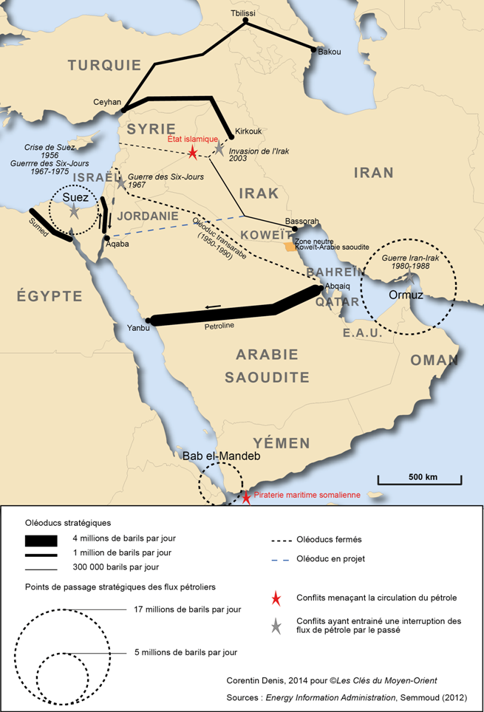
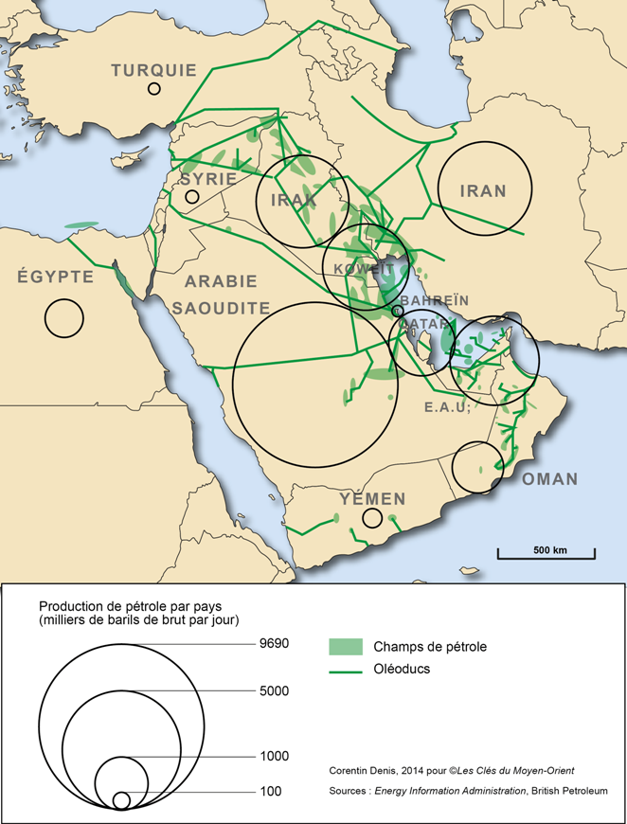
Notes:
Denis (C.), pour le site les Clés du Moyen-Orient, 2014, données de 2012. (URL: http://www.lesclesdumoyenorient.com/Les-enjeux-du-petrole-au-Moyen.html )
Cette carte permet de contextualiser et de simplifier la carte précédente.

Slide 29
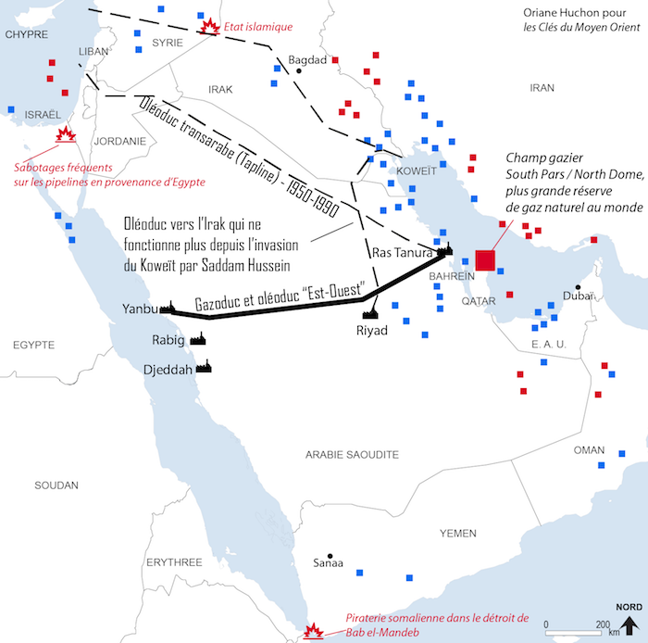
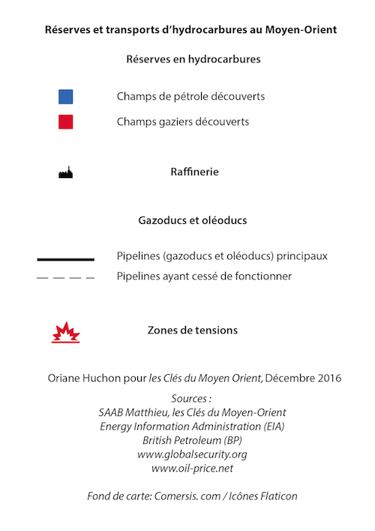
Notes:
Source. Oriane Huchon pour Les clés du Moyen-Orient, et illustrer l’article de Saab (M.), L’acheminement des hydrocarbures au Moyen-Orient, in Les clés du Moyen-Orient, publié le 23/12/2016 (http://www.lesclesdumoyenorient.com/L-acheminement-des-hydrocarbures-du-Moyen-Orient-Premiere-partie-le-gazoduc.html ).
Commentaires. Pointer les zones de tension encore vives et ajouter celles qui manquent : Iran, Afghanistan (hors carte), guerres en Israël et Palestine, Syrie, Irak, Somalie, Somaliland, Erythrée, Soudan du sud et Yémen, tensions au détroit d’Ormuz, Liban, Sud de l’Arabie saoudite, monarchies autoritaires. Tirer la conclusion d’une zone instable, complexe, difficile avec des conflits superposés, enchevêtrés dans une profondeur historique. La malédiction des ressources ?

Slide 30
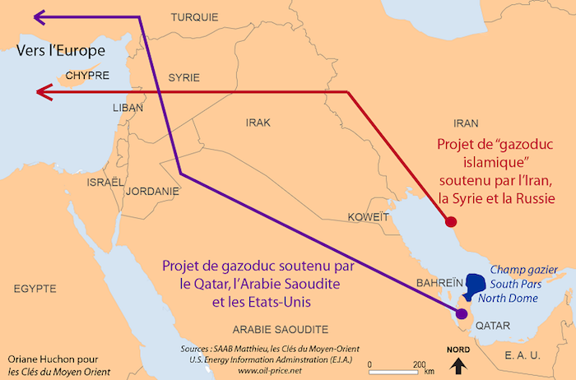
Notes:
Critique. Production d’hydrocarbures – Afrique du Nord et Proche-Orient, Oriane Huchon pour le site Les clés du Moyen-Orient. (http://www.lesclesdumoyenorient.com/Les-hydrocarbures-du-Moyen-Orient-production-et-projets-de-gazoduc.html).Cette infographie est complémentaire à l’article de Saab (M.), L’acheminement des hydrocarbures au Moyen-Orient, in Les clés du Moyen-Orient, publié le 23/12/2016 (http://www.lesclesdumoyenorient.com/L-acheminement-des-hydrocarbures-du-Moyen-Orient-Premiere-partie-le-gazoduc.html ).
Commentaire. Simplification de la stratégie de l’Arabie saoudite et de l’iRan pour exporter les productions d’hydrocarbures vers les marchés européens. Faire le lien avec les zones de tension identifiées précédemment. La carte doit être actualisée avec les événements de 2017 : l’Arabie saoudite organise la mise au ban du Qatar et tente de sortir d’une guerre commerciale du pétrole avec les USA en signant une série de contrats à plusieurs milliards qui sont censés réaffirmer et diversifier les échanges commerciaux. Le Qatar se rapproche encore de l’Iran en 2018.

Slide 31
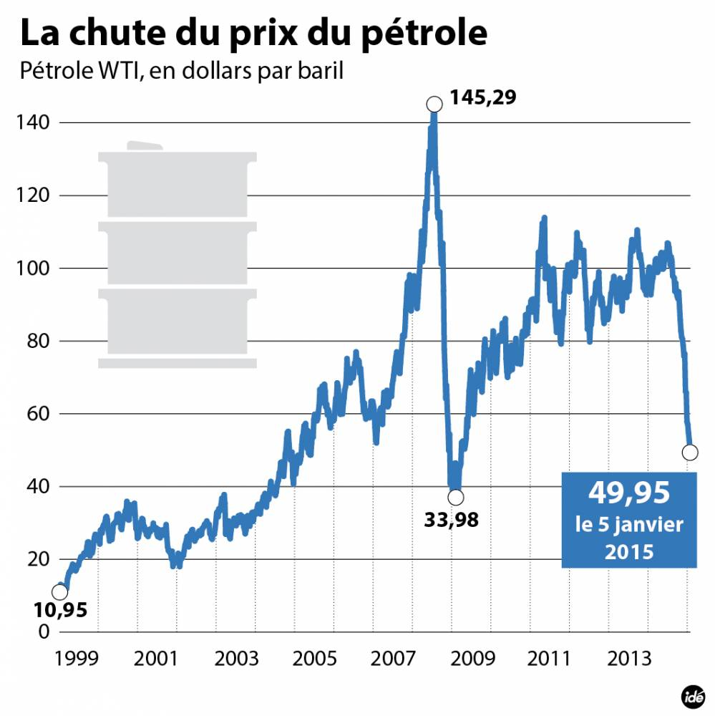
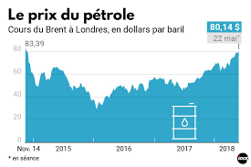

Notes:
Noter les variations sur l’histoire. L’impact des crises sur le prix.
Analyser les développements récents (2014-2018).

Slide 32

Notes:
Source. Khalil Bendib, dessinateur politique de presse américain, né en France, a résidé au Maroc et en Algérie dont il a la nationalité, puis aux Etats-Unis, domicilié à Berkeley. Investi en politique, proche du Green party, il se présente comme américain, arabe et musulman. Il a publié dans plusieurs journaux comme USA Today, The New York Times, the Los Angeles Times, the San Francisco Chronicle. Cartoon publié sur www.otherwords.org, 2016.
Commentaires. L’accord sur le nucléaire iranien est signé à Vienne en 2015 entre l’Iran d’une part, les cinq membres permanents du Conseil de sécurité de l’ONU plus l’Allemagne et l’Union européenne d’autre part, autorise le contrôle international du programme nucléaire de la République islamique et la levée d’un nombre important de sanctions politiques et économiques à son encontre. L’Agence Internationale de l’Energie Atomique (AIEA) valide les engagements iraniens ce qui permet d’ouvrir le marché iranien des hydrocarbures aux marchés mondialisés. Grand producteur, membre de l’OPEP, avec des réserves gigantesques de gaz, l’Etat iranien relance une économie que les sanctions étranglaient. Cet événement est historique car il permet pour la première fois depuis 1979 d’envisager une approche multilatérale de la sécurité collective au Moyen-Orient. Mais, tandis que les prix sont très bas, cet afflux de brut dope une offre déjà excessive à la suite du coup de force de l’Arabie saoudite qui avait décidé de l’inonder, pour faire allusion à la métaphore du dessinateur.

Slide 33


Slide 34

Marion Netisse face à la Géographie…
« Manœuvrer dans une poudrière ? »
Yaskondy, yaskonfé !
Notes:
La conflictualité, les alliés, les adversaires

Slide 35

Désigner l’ennemi !
Notes:
Critique. Chappatte Patrick. Dessinateur suisse, né en 1967. travaille avec Le Temps, Newsweek et le New York Times principalement. Son site : https://www.chappatte.com/en/
Pour percevoir son engagement : https://www.tedxparis.com/patrick-chappatte-un-nouveau-modele-de-reportage
Commentaire d’une source: Guerre commerciale: les multiples fronts ouverts par les Etats-Unis, dans
Le Point, économie qui cite l’agence de presse AFP, 06/0/2018. (URL: http://www.lepoint.fr/economie/guerre-commerciale-les-multiples-fronts-ouverts-par-les-etats-unis-06-07-2018-2233750_28.php )
« Washington a annoncé début mai (le 08/05/2018) son retrait de l'accord nucléaire iranien signé sous Barack Obama et décidé de rétablir ses sanctions à l'égard de Téhéran ainsi que de toutes les entreprises ayant des liens avec la République islamique.
Les Américains ont donné à ces dernières une période de 90 à 180 jours pour se retirer d'Iran. Le premier train de rétablissement de sanctions, fixé au 6 août, concernera l'automobile et l'aéronautique civile. Suivront le 4 novembre l'énergie et la finance.
Les Etats-Unis entendent aussi réduire à "zéro" les exportations de pétrole iranien, et Donald Trump ne cesse de plaider pour une augmentation de la production d'autres grands exportateurs de pétrole, Arabie Saoudite en tête. »
Tweet du président américain, avril 2018, qui exige un pétrole pas cher : "On dirait que l'OPEP recommence. Avec des quantités record de pétrole partout, y compris des bateaux pleins à ras bord en mer. Les prix du pétrole sont artificiellement très élevés! Ce n'est pas bon et c'est inacceptable! » (URL : https://prixdubaril.com/news-petrole/65967-ryad-veut-un-petrole-plus-cher-donald-tr.html ).
Preuve d’une grande fébrilité, en juillet 2018, alors qu’il n’y a aucune crise d’approvisionnement, M. Trump s’est dit prêt à puiser dans les immenses réserves stratégiques étasuniennes (660 millions de barils) pour maintenir des prix bas ce qui est à l’encontre des souhaits de l’OPEP et certainement de l’Arabie saoudite qui désire maintenant un prix au-delà des 100 dollars le baril afin d’habiller la fiancée Saudi Aramco d’une valeur qui la rende attractive et entrer sur les marchés boursiers. Tout cela serait le signe d’une absence de vision stratégique et d’un risque énorme d’instabilité. (Le Figaro.fr, 19/07/2018.)

Slide 36

Notes:
Source. Khalil Bendib, dessinateur politique de presse américain, né en France, a résidé au Maroc et en Algérie dont il a la nationalité, puis aux Etats-Unis, domicilié à Berkeley. Investi en politique, proche du Green party, il se présente comme américain, arabe et musulman. Il a publié dans plusieurs journaux comme USA Today, The New York Times, the Los Angeles Times, the San Francisco Chronicle. Cartoon publié sur www.otherwords.org, 2012.
Critique. Ce cartoon de 2012 est anachronique. Pourtant il a refait largement surface à l’occasion de la sortie unilatérale des USA de l’accord sur le nucléaire de 2018. Cette remise en cause est à remettre dans le contexte qui a permis à M. Trump d’obtenir la présidence, et de réutiliser la rhétorique anti-iranienne très largement utilisée sous les mandatures néoconservatrices de G. Bush ou de M. Netanyahou en Israël, notamment au cours de la guerre en Syrie dans laquelle l’Iran s’est alliée au régime syrien et à la Russie. Ce dessin permet donc de rappeler certaines continuités sur les représentations de l’Iran perçue comme un Etat voyou dangereux pour la stabilité du monde. Remarquer ici le parti-pris du dessinateur qui a omis de caricaturer la Russie qui détient l’arsenal nucléaire quantitativement le plus important. Il est intéressant de noter cette omission surtout lorsque le propos est largement partagé par les penseurs pacifistes. À l’étude du site OtherWords.org, publié par le think tank Institute for policies studies, le lecteur critique s’apercevra de l’importance de l’autocritique sur le champ étasunien selon l’adage qui dit qu’une bonne critique commence par soi-même. Pluraliste, sans doute animée par un intérêt pour la culture de paix, critique à l’égard du gouvernement israélien, la ligne éditoriale participative contient plusieurs titres qui critiquent la politique américaine à l’égard d’une Russie présentée comme autoritaire (exemple :https://otherwords.org/he-came-bearing-gifts/ ). Le site semblait encourager à soutenir le processus pour un accord sur le nucléaire iranien et se montre très critique sur sa rupture de 2018.
Dans l’affaire de l’assassinat de M. Kashoggi, M. Trump justifie dans une déclaration offcielle, publiée le 20 novembre 2018, son soutien au Prince héritier saoudien accusé d’avoir commandité le meurtre du journaliste critique. Son premier paragraphe est une charge de diversion contre l’Iran (https://www.whitehouse.gov/briefings-statements/statement-president-donald-j-trump-standing-saudi-arabia/ ). La propagande décomplexée est ici observable dans une transparence rare.

Slide 37


Notes:
Commentaire. Infographie basée sur les chiffres du SIPRI, outil de référence internationale. Objectif : rappeler que les pays détenteurs de l’arme atomique, appuyés par les membres de l’OTAN, ont boycotté l’adoption à l’ONU du Traité sur l’interdiction des armes nucléaires de 2017.

Slide 38


Présence militaire au Moyen-Orient ?
Notes:
Sources.
*Michael Mehrdad R.S.C. Izady or Michael Izady (1963-), écrivain spécialisé dans les thèmes du Moyen-Orient et des Kurdes. Il a travaillé dans le cadre de plusieurs universités américaines. Très actif dans le projet universitaire Gulf2000 de l’université Columbia. Ce projet rassemble des dizaines de cartes pertinentes pour l’étude du Moyen-Orient.
*Le dessous des cartes, http://ddc.arte.tv/cartes/246 . Pertinence : permet une interprétation centrée sur l’Iran.
Commentaire de J. –Ch. Victor. « Pourquoi y a-t-il une impression d’encerclement dans le pays ? Et bien parce qu’en Afghanistan, donc à l’est de l’Iran, les États-Unis et l’Otan ont installé plusieurs bases pour lutter contre le terrorisme. Et en Irak, donc à l’ouest de l’Iran, avec l’intervention de 2003, les États-Unis disposent là aussi de facilités militaires qu’ils ont conservées après leur retrait de fin 2011. Ces bases sont venues s’ajouter à celles existant au Pakistan, en Arabie saoudite, au Koweït, à Bahreïn, au Qatar, aux Émirats arabes unis, en Oman, en Jordanie, en Turquie, et en Égypte. »

Slide 39

Notes:
Des interventions « contre le terrorisme international » ???

Slide 40

Notes:
Source. Cécile Marin dans Le Monde diplomatique, novembre 2016.
Commentaire par Cécile Marin :
« Depuis l’intervention aérienne de la coalition arabo-occidentale, en août 2014, l’Organisation de l’État islamique (OEI) a perdu du terrain, essentiellement au profit des Kurdes en Syrie et des forces gouvernementales en Irak. Après l’intervention russe, en septembre 2015, les troupes du président syrien Bachar Al-Assad ont cessé de reculer, puis ont repris l’offensive contre l’opposition armée, notamment à Alep.
En Syrie, la recherche d’une issue politique bute sur l’émiettement de troupes parfois très composites : armée loyaliste ; Kurdes et alliés arabes ; groupes rebelles de l’Armée syrienne libre souvent imbriqués avec des djihadistes plus ou moins proches d’Al-Qaida ; OEI. Cette dernière accueille en Irak et en Syrie des combattants venus de tous les continents, tandis que l’implication des puissances étrangères devient de plus en plus forte.
Le schéma met en lumière la diversité des soutiens internationaux, et non les oppositions (celle de la Turquie aux Kurdes de Syrie, par exemple). Il fait apparaître l’escalade militaire, le paradoxe de certains soutiens communs (Iran et États-Unis en Irak) et l’ambiguïté de certaines positions, comme celle des pays du Golfe. Derrière le soutien de ceux-ci à l’opposition syrienne planent des soupçons d’aides indirectes, voire directes, aux djihadistes les plus radicaux et même à l’OEI, comme l’indique un courriel de Mme Hillary Clinton daté d’août 2014. »

Slide 41


Slide 42

Tintin au pays de l’or noir ? Cartes postales.

Slide 43

Notes:
Critique. « Un blogger comdamné en Arabie saoudite à 1000 coups de fouet ». Le personnage (sur le bouquin « Charia ») : « J’aimerais tant rester mais je suis en retard pour une décapitation ». Janvier, 2015.
JEFF DANZIGER, caricaturiste, écrivain, chroniqueur américain, né en 1943. Vétéran de la guerre du Vietnam. Dénonce avec entêtement ceux qui ont entraîné les Etats-Unis dans une guerre en Irak vaine et sanglante. Il publie sur (courrierinternational.com) une chronique hebdomadaire, “Mon Amérique à moi”.
“Certains dessins de Cartooning for Peace témoignent de l’impossibilité de poursuivre dans cette voie si l’on veut un jour vivre dans un monde de paix : en effet, la plupart d’entre eux illustrent la guerre ou ses conséquences. Ce ne sont pas uniquement des colombes et des rameaux d’olivier qui apparaissent sur ces illustrations, car dessiner pour la paix, c’est aussi faire voir les véritables horreurs de la guerre. On peut aussi travailler pour la paix en démontant l’idée stupide qu’on remportera rapidement et facilement la victoire. Par exemple [avant le déclenchement de la guerre en Irak], j’ai illustré les conditions dans lesquelles les soldats américains se trouveraient, les dangers auxquels ils seraient exposés. Malheureusement, tout cela s’est concrétisé. Illustrer ces scènes, c’est un peu comme envoyer un avertissement : il faut à tout prix rechercher la paix, et ce n’est pas par l’intermédiaire de la guerre que nous y arriverons. Il est de notre devoir de faire passer ce message de la façon la plus claire possible.”
(texte biographique de Courrier international, 20/10/2014, URL : https://www.courrierinternational.com/article/2008/01/10/dessiner-pour-la-bonne-cause

Slide 44

Notes:
Critique. « Nos alliés saoudiens décapitent une femme pour sorcellerie », décembre 2011.
JEFF DANZIGER, caricaturiste américain, né en 1943. Vétéran de la guerre du Vietnam. Dénonce avec entêtement ceux qui ont entraîné les Etats-Unis dans une guerre en Irak vaine et sanglante. Ecrivain aussi, il publie sur (courrierinternational.com) une chronique hebdomadaire, “Mon Amérique à moi”.
“Certains dessins de Cartooning for Peace témoignent de l’impossibilité de poursuivre dans cette voie si l’on veut un jour vivre dans un monde de paix : en effet, la plupart d’entre eux illustrent la guerre ou ses conséquences. Ce ne sont pas uniquement des colombes et des rameaux d’olivier qui apparaissent sur ces illustrations, car dessiner pour la paix, c’est aussi faire voir les véritables horreurs de la guerre. On peut aussi travailler pour la paix en démontant l’idée stupide qu’on remportera rapidement et facilement la victoire. Par exemple [avant le déclenchement de la guerre en Irak], j’ai illustré les conditions dans lesquelles les soldats américains se trouveraient, les dangers auxquels ils seraient exposés. Malheureusement, tout cela s’est concrétisé. Illustrer ces scènes, c’est un peu comme envoyer un avertissement : il faut à tout prix rechercher la paix, et ce n’est pas par l’intermédiaire de la guerre que nous y arriverons. Il est de notre devoir de faire passer ce message de la façon la plus claire possible.”
(texte biographique de Courrier international, 20/10/2014, URL : https://www.courrierinternational.com/article/2008/01/10/dessiner-pour-la-bonne-cause )

Slide 45

Notes:
Critique. « Les Saoudiens fournissent maintenant des armes aux rebelles syriens ». Le personnage à gauche porte une boite de munitions : « Bontés divines ! Pourquoi ne nous avez-vous pas dit plus tôt que vous vous battiez pour la justice et la démocratie contre une dictature inflexible et cruelle ? ». Celui qui porte les armes type M-16 : « Nous serions venus immédiatement! Nous détestons les dicatatures cruelles et inflexibles. Vous n’avez qu’à demander à John Kerry » (vice-président des USA sous la présidence de B. Obama), février 2013.
JEFF DANZIGER, caricaturiste américain, né en 1943. Vétéran de la guerre du Vietnam. Dénonce avec entêtement ceux qui ont entraîné les Etats-Unis dans une guerre en Irak vaine et sanglante. Ecrivain aussi, il publie sur (courrierinternational.com) une chronique hebdomadaire, “Mon Amérique à moi”.
“Certains dessins de Cartooning for Peace témoignent de l’impossibilité de poursuivre dans cette voie si l’on veut un jour vivre dans un monde de paix : en effet, la plupart d’entre eux illustrent la guerre ou ses conséquences. Ce ne sont pas uniquement des colombes et des rameaux d’olivier qui apparaissent sur ces illustrations, car dessiner pour la paix, c’est aussi faire voir les véritables horreurs de la guerre. On peut aussi travailler pour la paix en démontant l’idée stupide qu’on remportera rapidement et facilement la victoire. Par exemple [avant le déclenchement de la guerre en Irak], j’ai illustré les conditions dans lesquelles les soldats américains se trouveraient, les dangers auxquels ils seraient exposés. Malheureusement, tout cela s’est concrétisé. Illustrer ces scènes, c’est un peu comme envoyer un avertissement : il faut à tout prix rechercher la paix, et ce n’est pas par l’intermédiaire de la guerre que nous y arriverons. Il est de notre devoir de faire passer ce message de la façon la plus claire possible.”
(texte biographique de Courrier international, 20/10/2014, URL : https://www.courrierinternational.com/article/2008/01/10/dessiner-pour-la-bonne-cause )

Slide 46

Notes:
Critique. « Le roi d’Arabie saoudite te veut ». « C’est vrai, toi jeune gars américain, je te veux pour combattre pour moi en Syrie »; « je fournis les armes, les munitions et du fric »; « pourquoi je n’y vais pas moi-même ? »; « Eh bien, d’abord je suis de nature royale, et puis, quelqu’un doit bien rester ici et battre les dames de maison philippines… ». Janvier 2014.
JEFF DANZIGER, caricaturiste américain, né en 1943. Vétéran de la guerre du Vietnam. Dénonce avec entêtement ceux qui ont entraîné les Etats-Unis dans une guerre en Irak vaine et sanglante. Ecrivain aussi, il publie sur (courrierinternational.com) une chronique hebdomadaire, “Mon Amérique à moi”.
“Certains dessins de Cartooning for Peace témoignent de l’impossibilité de poursuivre dans cette voie si l’on veut un jour vivre dans un monde de paix : en effet, la plupart d’entre eux illustrent la guerre ou ses conséquences. Ce ne sont pas uniquement des colombes et des rameaux d’olivier qui apparaissent sur ces illustrations, car dessiner pour la paix, c’est aussi faire voir les véritables horreurs de la guerre. On peut aussi travailler pour la paix en démontant l’idée stupide qu’on remportera rapidement et facilement la victoire. Par exemple [avant le déclenchement de la guerre en Irak], j’ai illustré les conditions dans lesquelles les soldats américains se trouveraient, les dangers auxquels ils seraient exposés. Malheureusement, tout cela s’est concrétisé. Illustrer ces scènes, c’est un peu comme envoyer un avertissement : il faut à tout prix rechercher la paix, et ce n’est pas par l’intermédiaire de la guerre que nous y arriverons. Il est de notre devoir de faire passer ce message de la façon la plus claire possible.”
(texte biographique de Courrier international, 20/10/2014, URL : https://www.courrierinternational.com/article/2008/01/10/dessiner-pour-la-bonne-cause )

Slide 47


Notes:
Critique. Chappatte Patrick. Dessinateur suisse, né en 1967. travaille avec Le Temps, Newsweek et le New York Times principalement. Son site : https://www.chappatte.com/en/ .Pour percevoir son engagement : https://www.tedxparis.com/patrick-chappatte-un-nouveau-modele-de-reportage/ .
Commentaire. En 2014, le prix du pétrole chute drastiquement. En Belgique, c’est bon pour le prix à la pompe… L’impulsion est politique et vient de l’Arabie saoudite. Contre l’intérêt des autres partenaires de l’OPEP moribonde, elle ouvre les vannes et inonde le monde de brut bradé et exploité de façon conventionnelle. Travailler plus pour gagner beaucoup moins ne se fait pas sans une stratégie claire : mettre à mal ses concurrents dont les économies dépendent fortement de l’énergie fossile. Bien sûr, faire mal à l’Iran qui vient d’élire un conservateur qui joue la carte de l’apaisement et de l’ouverture pour espérer doper les exportations soumises à embargo et resserrer les rangs contre la République islamique. Bien sûr, pour affaiblir la Russie dont la puissance d’airain est bâtie sur les pieds d’argile de la dépendance à ses recettes d’hydrocarbures et plaire au grand frère étasunien. Mais aussi, et c’est piquant, pour faire descendre le prix du baril en dessous du seuil de rentabilité des productions non-conventionnelles, difficiles, chères mais plus flexibles d’utilisation, qui pourraient rendre les USA plus indépendants (hydrocarbures de roches-mères ou des argiles et sables bitumineux). En effet, la technique d’exploitation, lourde et extrêmement polluante, permet aux USA ou au Canada de doper leur autonomie énergétique et d’acheter moins sur les marchés mondiaux. En 2017, tandis que la croissance tire à nouveau les prix vers le haut, le royaume conservateur semble avoir perdu cette guerre commerciale : les USA sont devenus premier producteur mondial, les finances publiques sont dans le rouge et la courbe rentrante politique est effectuée. Moment idéal pour que le président Trump réaffirme une hégémonie pourtant fragilisée en signant avec le nouvel homme fort du régime de mirobolants contrats. Et, assis sur les plus formidables réserves et équipés de matériel militaire clinquant, les princes saoudiens, pourtant toujours très dépendants des grandes majors transnationales de l’énergie, se reprennent à construire violemment leur puissance hégémonique… toute régionale. Ils ont aussi compris la nécessité de la diversification : investissements des pétrodollars à l’étranger, développements de nouveaux segments profitables, développement du transport et du raffinage, diplomatie active, partenariats avec les entreprises d’Etat chinoises. Des amis démocratiques pour autant ? Si désormais les femmes peuvent conduire, il n’est toujours pas interdit de condamner à mort quiconque aurait une objection…
Pour comprendre bien les évolutions géopolitiques de ces dernières années, lire Mazzucchi (N.), Chine, États-Unis, Arabie saoudite : qui gagnera la guerre du pétrole ?, interview dans Le Figaro Economie, 19/04/2018. (URL : http://www.lefigaro.fr/conjoncture/2018/04/19/20002-20180419ARTFIG00003-chine-etats-unis-arabie-saoudite-qui-gagnera-la-guerre-du-petrole.php ). Docteur en géographie et chercheur, notamment au Ministère des Armées, à l’IRIS (Institut de relations internationales et stratégiques) ou à la Fondation pour la recherche stratégique (FRS), publie ses analyses techniques dans plusieurs papiers d’obédiences différentes. Il s’est spécialisé dans la géoéconomie des énergies et des relations entre Etats et entreprises dans le cadre de la mondialisation des échanges. On remarquera la tentative présenter des données sélectionnées dans un angle peu marqué idéologiquement.

Slide 48

Notes:
En 2018, les USA sont devenus le premier producteur. Ne pas confondre production et réserves.
Remarquer en 2013, la reprise de la production iranienne soumise à un embargo relâché après les négociations à propos du nucléaire entre le Président Obama et le Président Rohani.

Slide 49



Qui participe à la foire commerciale ?
Notes:
Photo officielle d’Emmanuel Macron, ministre du Cabinet du Président français Hollande, avec le prince héritier saoudien, Mohamad Ben Nayef en visite en France, en mars 2016. Peu après, Mohammed Ben Salmane, Ministre de la Défense, remplacera son cousin dans la ligne des héritiers du royaume saoudien. Très vite après son entrée en fonction, le Président Macron s’est assuré des relations solides avec le roi Salmane.
Photo de la visite officielle du Ministre belge des Affaires étrangères, arrivé à Riyad le 17/12/2012, publiée sur son site propre, consultée le 16/10/2017, (URL: http://www.didierreynders.be/2012/12/17/arabie-saoudite-rencontre-avec-le-secretaire-general-du-golf-cooperation-council-s-e-al-zayani/ ).
Remarque critique. Cette année 2017, le débat sur les relations diplomatiques de la Belgique avec l’Arabie Saoudite s’est décliné en une tournure particulièrement politicienne. Le parti du ministre concerné ici s’est notamment exprimé sur la question, comme le gouvernement auquel il participe. Peut-être le dossier des partenaires jugés peu fréquentables évoluera-t-il quelque peu ? La vraie question est bien là, au-delà de l’exemple paroxystique du royaume wahhabite des Seoud. Recherchez d’autres exemples de partenariats officiels avec des entités politiques dont les agissements contraires au droit sont avérés. Faites le lien avec le travail entrepris autour de la guerre au Yémen. Faites des liens avec ce que vous savez des droits fondamentaux et des textes qui les instituent.

Slide 50

France diplomatie
www.diplomatie.gouv.fr
Pourtant :
« Membre permanent du Conseil de sécurité des Nations unies et Etat doté d’armes nucléaires au sens du Traité sur la non-prolifération des armes nucléaires (TNP), la France a des responsabilités particulières pour la préservation et le renforcement de la paix et de la sécurité internationales. L’action de la France en matière de lutte contre la prolifération, de maîtrise des armements et de désarmement prend en compte cette double responsabilité. Elle est guidée par des principes constants :
Agir pour un monde plus sûr.
développer les relations amicales entre Etats ;
prévenir les menaces à la paix ;
respecter le droit à la légitime défense ;
refuser la course aux armements ;
Progresser vers le désarmement général et complet.
La France agit par les moyens du multilatéralisme, des régimes normatifs et, lorsque cela est nécessaire, des initiatives informelles.
Elle soutient les organisations internationales chargées de mettre en place des dispositifs internationaux de vérification, et participe aux mesures de confiance et de sécurité destinées à assurer la stabilité et la transparence au sein de la communauté internationale.
Elle prend enfin en compte les mutations des conditions de la sécurité internationale et les évolutions du contexte stratégique, en recherchant la solidarité internationale la plus large. »
Notes:
Source. Site officiel de la diplomatie française, sous la haute main gouvernementale du ministère des affaires étrangères et du développement international. Dernière vue le 05/09/2018.
(URL : https://www.diplomatie.gouv.fr/fr/politique-etrangere-de-la-france/desarmement-et-non-proliferation/ )
Critique. Dans les pages de dossiers du même site officiel, l’internaute peut retrouver dans le texte les valeurs qui ont aussi fait la réputation de la République. Le travail ne pourrait être fait que à charge: la transparence des intentions est louable et la France affiche les valeurs de la République. L’accès à ce type d’infos est plus difficile via les accès publics aux documents en Belgique par exemple. Il s’agit donc d’identifier le réalisme des affaires étrangères qui se retranche dans la communication politique derrière le paravent des valeurs.

Slide 51



Un commerce comme un autre ?
Notes:
Document: Manchette de l’article paru dans l’Echo, le 20/06/2018. (URL : https://www.lecho.be/economie-politique/belgique/wallonie/l-arabie-saoudite-premier-client-des-armes-wallonnes/10024035.html ; dernière consultation le 24/07/2018).
À noter : article pour critique
Borsus: "Les armes wallonnes pour l'Arabie saoudite ne sont plus destinées à des opérations militaires hors du pays"
Belga Publié le vendredi 19 janvier 2018 à 14h01 . Publié sur RTBF.
Depuis 2017, la Région wallonne n'accorde plus de licences d'exportations d'armes vers l'Arabie saoudite destinées à mener des opérations militaires en dehors de ce pays, mais uniquement aux Gardes royale et nationale, a indiqué le ministre-président Willy Borsus dans une réponse à une question écrite. Willy Borsus répondait à la question du risque que les armes wallonnes se retournent contre les populations au Yémen, alors que l'Arabie saoudite mène dans ce pays, au prix de nombreux morts civils, une coalition militaire pour venir en aide au gouvernement légitime, chassé depuis trois ans par des rebelles houthis soutenus par l'Iran.
Plus d'armes octroyées au ministère de la Défense
"En ce qui concerne le risque allégué que les armes (wallonnes) se retournent contre les populations au Yémen, je puis indiquer que la Région wallonne n'accorde plus de licences au ministère de la Défense d'Arabie saoudite depuis l'année 2017", a répondu Willy Borsus, interrogé par les députés PS Maurice Mottard et Edmund Stoffels.
"Les destinataires des licences octroyées par la Région wallonne à l'Arabie saoudite sont la Garde nationale et la Garde royale de cet État. La Garde nationale a pour mission de protéger les frontières et les lieux stratégiques du pays. La Garde royale, quant à elle, a pour mission de protéger la famille royale d'Arabie saoudite, composée d'environ 15.000 personnes", a détaillé le chef de l'exécutif wallon. Il souligne que ces deux corps ne sont "aucunement destinées à mener des opérations militaires en dehors de l'Arabie saoudite".
"Inopportun d'arrêter de délivrer des licences d'exportation«
Quant au détournement potentiel d'armes vers la Syrie, M. Borsus dit n'avoir connaissance d'aucune preuve formelle officielle. "C'est par contre le cas pour les Emirats arabes unis, pour lesquels dès lors plus aucune licence d'exportation n'est encore accordée aujourd'hui.
"Dans l'immédiat, ajoute Willy Borsus, il m'apparaît inopportun d'arrêter de délivrer des licences d'exportations d'armes vers l'Arabie saoudite, dès lors que nous respectons toutes les dispositions légales en vigueur et que nous veillons à ne pas fournir son ministère de la Défense impliqué sur le théâtre d'opérations au Yémen", conclut-il.
Article pour la critique :
Cependant le Conseil d’Etat a statué le 29 juin 2018 à propos de plusieurs licences d’exportation. Cette décision jurisprudentielle doit relancer le processus politique au niveau belge et européen. Voir L’Arabie saoudite bientôt privée des armes wallonnes ?, dans L’Echo, 29/06/2018. (URL : https://www.lecho.be/economie-politique/belgique/wallonie/l-arabie-saoudite-bientot-privee-des-armes-wallonnes/10027160.html ; dernière consultation le 24/07/2018).
Extrait vidéo. Mohammed ben Salmane Al Saoud, prince héritier et ministre de la Défense depuis 2015, et Donald Trump, Président USA, Washington, 20/03/2018.
Chapatte, caricaturiste suisse.

Slide 52

Notes:
Exportations d’armes, Sipri, 2016.

Slide 53

Notes:
Achats d’armes 2011-2015, Sipri, Grip, 2016.

Slide 54

Notes:
Source. Le mot de la fin pour Khalil Bendib, dessinateur politique de presse américain, né en France, a résidé au Maroc et en Algérie dont il a la nationalité, puis aux Etats-Unis, domicilié à Berkeley. Investi en politique, proche du Green party, il se présente comme américain, arabe et musulman. Il a publié dans plusieurs journaux comme USA Today, The New York Times, the Los Angeles Times, the San Francisco Chronicle. Cartoon publié sur le Muslim observer, 2014. (hebdomadaire américain fondé en 1998)
Critique. Promoteur de la non-violence, sur ce carton de synthèse, on peut questionner l’oubli de la République islamique d’Iran. On pourra constater qu’il ne supporte en rien le régime ici (URL : https://otherwords.org/just-follow-the-oil/ ) ou là (URL : https://ips-dc.org/horses-bayonets-iran-cartoon/ ) ou encore ici (URL : http://www.bendib.com/newones/june ). Toutefois la critique frontale du régime iranien est rare : son objectif principal est de critiquer la rhétorique dominante : Axe du Mal prétendument mené par l’Iran, la Guerre contre le terrorisme ou Choc des civilisations. La prédominance émotionnelle de ces grilles de lecture du monde dissimulent en effet les politiques menées par les puissances au Moyen-Orient et divertissent de la critique citoyenne.

Slide 55



Crédit : Endless War / Raf Schoenmaekers

Slide 56

Notes:
Compendium du GRIP sur les dépenses militaires.
Une question à pointer: les dépenses militaires de l’Arabie saoudite et des autres pays du Moyen-Oreient

Slide 57



Slide 58


Notes:
https://production.grip.org/
Données publiées en 2018.

Slide 59


Site officiel de la diplomatie française
Notes:
Critique. L’opinion semble penser fréquemment qu’il est peu concevable que les Etats entretiennent des relations politiques qui soient contraires aux valeurs qu’ils ont institutionnalisées. Un détour par la communication officielle permet souvent d’évacuer la gêne d’utiliser des informations qui pourraient paraître compromettantes. Les relations de la République française avec les Emirats arabes unis, dirigés par l’émir d’Abou Dabi Mohammed ben Zayed al-Nahyane, sont très étroites, engagent une coopération importante et sont présentées en toute transparence : les informations sont neutres et dépourvues de toute charge de questionnement éthique. Très efficace, ce système communicationnel construit l’image d’une projection internationale neutre, dynamique, entreprenante, méritoire et équitable.
À noter que l’implantation des forces armées françaises dans le cadre d’un accord de Défense (1995, 2009) y est permanente et compte une base navale (Mina Zayed) et une base aérienne (Al Dahfra). 700 militaires y stationnent.
Une alliance officielle:
Infographie sur le site officiel de la diplomatie française https://www.diplomatie.gouv.fr/IMG/jpg/infographieeau_fr_cle0d6ea1.jpg

Slide 60

Et aussi…
Les investissements du Qatar en France :
Fonds d’investissement franco-qatari : Doté de 300 millions d’euros au départ, ce fonds dénommé Future French Champions a pour vocation d’investir dans des PME françaises
Immobilier, hôtellerie
La Fermière de Cannes : Deux casinos et deux hôtels (Majestic et Gray d’Albion)
35 000 m²sur les Champs-Elysées : Ancien siège de la banque HSBC, 400 millions d’euros en 2009
The Peninsula : Partenariat avec The Hong Kong and Shanghai Hotels, hôtels de luxe.
Le Printemps : Grands magasins. Racheté en 2013 par des investisseurs qataris (non dévoilés), via Disa, une société luxembourgeoise
Industrie, énergie
Usine Altis : Fabriquant de semi-conducteurs
Veolia Environnement : 5 % du capital en 2010
Suez environnement : 4,5 % du capital
Vinci : BTP. Echange en 2009 du groupe Cegelec contre 6 % d’actions de BTP Vinci. Participation actuelle de 7 %
Total : Géant pétrolier. Participation de 4,8 %
Vivendi : Multinationale de communication et de divertissement. Participation de 2 % depuis 2012
LVMH : Groupe de luxe. Participation de 1 % depuis 2011
Le Tanneur : Maroquinerie et cuir. Participation de 85 % depuis 2011
Vente-privée.com : Destockage en ligne. Entre au capital en 2014
Sport
Lagardère Group : Numéro trois mondial des droits sportifs avec Lagardère Unlimited. 10,7 % du capital
Qatar Prix Arc de triomphe : Sponsoring
Club Paris-Saint-Germain : Club de football. Rachat en 2011
Championnat de France de football : Al-Jazira détient en partie les droits télé
Notes:
Critique.
Travail similaire avec le Qatar, dont le chef de l’Etat est le cheikh Tamim Ben Hamad Al-Thani. La coopération est tout aussi étroite. Cette comparaison permet de constater que le commerce, et tout particulièrement celui des armes, n’a pas d’odeur et peut être organisé en-deçà de toutes les tensions et les risques de conflit. Le citoyen critique sera interpellé de comparer ces informations avec les objectifs officiels présentés sur le site de France Diplomatie en matière de désarmement (repris sur la dia suivante).
À noter, les accords de Défense signé avec la France (1994, 1998)
À noter aussi la forte présence de l’allié stratégique des USA qui y a implanté le quartier général US dans le Golfe Persique.

Slide 61

Et aussi…

Slide 62



En conclu, parler de la crise humanitaire qui s’observe rationnellement depuis trois ans!!!
Notes:
En conclu, parler de la crise humanitaire qui s’observe rationnellement depuis trois ans!!!

Slide 63
D’autres théâtres…

Slide 64


Notes:
Deux projets concurrents : la géopolitique du pétrole ?
http://www.lesclesdumoyenorient.com/Les-hydrocarbures-du-Moyen-Orient-production-et-projets-de-gazoduc-2-3.html

Slide 65


Slide 66



Slide 67


Slide 68

Notes:
Cécile Marin, Le pétrole, un enjeu de la seconde guerre civile libyenne, dans Le Monde diplomatique, avril 2015.
Commentaire :
« Les deux gouvernements rivaux de Libye cherchent à contrôler les richesses pétrolières. La plupart des installations sont situées en Cyrénaïque et contrôlées par le pouvoir basé à Tobrouk et à El-Beida ; le gouvernement de M. Abdallah Al-Thani exige des opérateurs et des clients étrangers de ne traiter qu’avec la nouvelle compagnie pétrolière créée à Benghazi, sous peine de représailles légales. Le siège de la compagnie historique se trouve à Tripoli, ville contrôlée par la coalition de milices opposées au général Khalifa Haftar. Certains puits ou terminaux sont régulièrement attaqués par des groupes armés, et parfois investis par des tribus au nom de revendications sociales. »

Slide 69
Réserve à docs

Slide 70
Ex cursus:l
Guerre et commerce font-ils bon ménage
La présentation de Luc Mampaey du GRIP ?

Slide 71

Notes:
Christophe Chabert, juillet 2017.

Slide 72

Notes:
Source.
Michael Mehrdad R.S.C. Izady or Michael Izady (1963-), écrivain spécialisé dans les thèmes du Moyen-Orient et des Kurdes. Il a travaillé dans le cadre de plusieurs universités américaines. Très actif dans le projet universitaire Gulf2000 de l’université Columbia. Ce projet rassemble des dizaines de cartes pertinentes pour l’étude du Moyen-Orient.

Slide 73


Slide 74

Notes:
Gulf 2000 ethnical composition, Iran.

Slide 75




Notes:
Artistes yéménites, avril 2016, MOHAMMED HUWAIS, AFP.
Lattuf, 2015.
Dilem, caricaturiste algérien.

Slide 76

Notes:
Caricature de Daryl Cagle, dessinateur de presse, éditorialiste américain, 2011. « Révérence au roi saoudien, deuxième partie. » Président Obama : « Pas de soucis. On ne permettra pas que les victimes du 11 septembre 2001 vous poursuivent en justice ».

Slide 77

Notes:
Source.
Philippe Rekacewicz, Le Monde diplomatique, novembre 2002, (URL: https://www.monde-diplomatique.fr/cartes/golfe2002). Un peu ancienne, cette carte conserve le mérite d’être de très synthétique. Des projets qui y figurent sont obsolètes mais les intentions qui les gouvernent

Slide 78

Notes:
Fond de carte du Moyen-Orient.
Consigne pour une réalisation finale : construire sa carte avec les informations successives.

Slide 79


